Slide 1
АРХИТЕКТУРА СРЕДЊОВЕКОВНЕ СРБИЈЕ – МОРАВСКА СРБИЈА ДЕСПОТА СТЕФАНА ЛАЗАРЕВИЋА (2.ЧАС)

Slide 2
ИСХОД БИТКЕ НА КОСОВУ 1389.Г. НА РАЗЛИЧИТЕ НАЧИНЕ ОДРЕДИО ЈЕ ИСТОРИЈСКЕ И КУЛТУРНЕ ТОКОВЕ МОРАВСКЕ СРБИЈЕ У ПЕРИОДУ ДО ДЕФИНИТИВНОГ ГУБИТКА САМОСТАЛНОСТИ 1459.Г. ТО СЕ НЕПОСРЕДНО ОДРАЗИЛО И НА ГРАДИТЕЉСКУ ДЕЛАТНОСТ У ОВОМ РАЗДОБЉУ. У ПОСЛЕДЊОЈ ДЕЦЕНИЈИ 14. СТОЛЕЋА ТЕШКО ЈЕ ПРОНАЋИ ТРАГОВЕ КТИТОРСКОГ ДЕЛОВАЊА, ШТО ЈЕ БИЛО УСЛОВЉЕНО НЕ САМО УРУШАВАЊЕМ УНУТРАШЊЕ АДМИНИСТРАТИВНЕ СТРУКТУРЕ ПРОИСТЕКЛИМ ИЗ ПОГИБИЈЕ КНЕЗА ЛАЗАРА И ВЕЛИКАША СА ВРХА ЛЕСТВИЦЕ ДРУШТВЕНЕ ХИЈЕРАРХИЈЕ, ВЕЋ И ЧИЊЕНИЦОМ ДА ЈЕ ДРЖАВНА ТЕРИТОРИЈА ПОСЛЕ БИТКЕ, БЕЗ ОБЗИРА НА ЈЕДНАКО ВЕЛИКЕ ТУРСКЕ ГУБИТКЕ, МОРАЛА ПРОНАЋИ ОКВИРЕ ВЛАСТИТЕ ПОЗИЦИЈЕ У НОВИМ ОКОЛНОСТИМА. НЕДУГО ПО КОСОВСКОМ БОЈУ, СИТУАЦИЈУ У СРБИЈИ ПОКУШАЛА ЈЕ ДА ИСКОРИСТИ УГАРСКА ОСВАЈАЈУЋИ ЗАНТНЕ ДЕЛОВЕ ТЕРИТОРИЈА. ТАКАВ СЛЕД ДОГАЂАЈА УЧИНИО ЈЕ ДА СЕ КНЕГИЊА МИЛИЦА, У ИМЕ МЛАДОГ КНЕЗА СТЕФАНА ЛАЗАРЕВИЋА, ТУРЦИМА МОРАЛА ОБРАТИТИ ЗА ЗАШТИТУ. ЗАЛОГ УЛАСКА МОРАВСКЕ СРБИЈЕ У ВАЗАЛНИ ОДНОС ПРЕМА ОСМАНЛИЈАМА БИО ЈЕ ПОТВРЂЕН ОДВОЂЕЊЕМ СТЕФАНОВЕ СЕСТРЕ ОЛИВЕРЕ 1390.Г. У ХАРЕМ БАЈАЗИТА I, ШТО ЈЕ БИО ЈЕДИНИ НАЧИН ОПСТАНКА ДРЖАВЕ

Slide 3
КАО ОСМАНСКИ ВАЗАЛ, КНЕЗ СТЕФАН ЈЕ ПРЕДВОДИО СРПСКЕ ОДРЕДЕ У БИТКАМА НА РОВИНАМА, ПРОТИВ ВЛАШКОГ ВОЈВОДЕ МИРЧЕ СТАРИЈЕГ 1395, А 1396. И КОД НИКОПОЉА, У ТУРСКОМ СУКОБУ СА СНАГАМА КОАЛИЦИЈЕ ПОСЛЕДЊЕГ КРСТАШКОГ РАТА. ГОДИНЕ 1402. КОД АНГОРЕ (АНКАРА), БАЈАЗИТ ЈЕ ПРЕТРПЕО ПОРАЗ ОД МОНГОЛСКОГ КАНА ТАМЕРЛАНА, ШТО ЈЕ ДОВЕЛО ДО УНУТРАШЊИХ СУКОБА У ОБЛАСТИМА ОТОМАНСКИХ ТУРАКА И ПОСЛЕДИЧНО, ГУБИТКА ЊИХОВЕ ПРЕЂАШЊЕ СУПРЕМАТИЈЕ НАД СРБИЈОМ. ОВАКАВ ИСХОД РЕЗУЛТИРАО ЈЕ СТЕФАНОВИМ ОСЛОБОЂЕЊЕМ. ИСТЕ 1402, НА ПОВРАТКУ ИЗ АНГОРЕ, У ЦАРИГРАДУ ЈЕ ПРИМИО ЗНАКЕ ДЕСПОТСКОГ ДОСТОЈАНСТВА ОД СТРАНЕ ВИЗАНТИЈСКОГ ЦАРА, ДА БИ ГОДИНУ ИЛИ ДВЕ КАСНИЈЕ ПОСТАО ВАЗАЛ УГАРСКОГ КРАЉА ЖИГМУНДА. ИЗ ОВОГ СПОРАЗУМА ПРОИСТЕКЛО ЈЕ ОБРАЗОВАЊЕ СРПСКЕ ВЛАСТИ НАД МАЧВОМ, ТВРЂАВОМ ГОЛУБАЦ, РУДНИКОМ СРЕБРЕНИЦА, И ШТО ЈЕ НАЈВАЖНИЈЕ, ДОБИЈАЊЕ БЕОГРАДА КОЈИ ЋЕ ПОСТАТИ НОВА ПРЕСТОНИЦА КОНСОЛИДОВАНЕ ДРЖАВЕ. РАЗЛИЧИТИМ САВЕЗИМА ДЕСПОТ СТЕФАН ЈЕ ОД 1402. ДО СМРТИ 1427, УСПЕО ДА ОВЛАДА ТЕРИТОРИЈОМ ОД САВЕ И ДУНАВА, ПРЕКО КОСОВА, ДО ЈАДРАНА. БИО ЈЕ ТО ПОСЛЕДЊИ ПЕРИОД СВЕОПШТЕГ УСПОНА МОРАВСКЕ СРБИЈЕ.

Slide 4
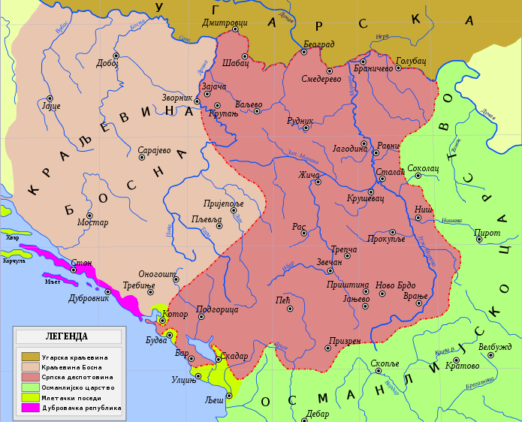
СРПСКА ДЕСПОТОВИНА ОКО 1422.Г.

Slide 5
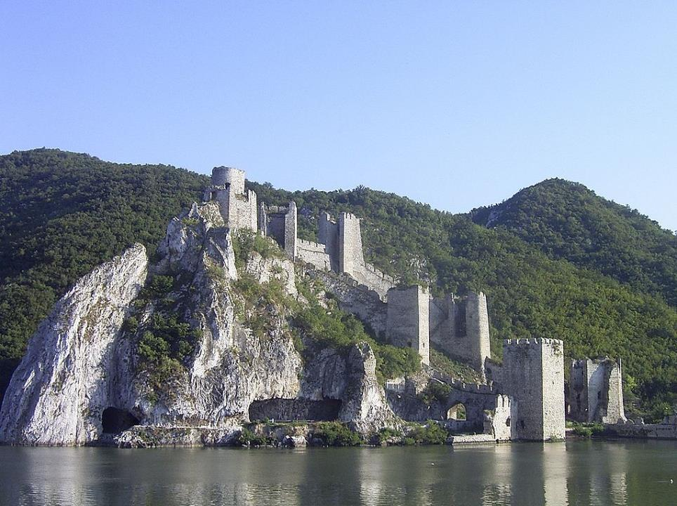
ГОЛУБАЦ НА ДУНАВУ, ЈЕДНА ОД НАЈВАЖНИЈИХ СРЕДЊОВЕКОВНИХ СТРАТЕШКИХ ТАЧАКА У ОВОМ ДЕЛУ СРБИЈЕ

Slide 6
ПРЕДУСЛОВИ ЧЕТВРТИНУ ВЕКА ДУГОМ ОПОРАВЉЕНОМ ЖИВОТУ ДЕСПОТОВИНЕ ЗАСНИВАЛИ СУ СЕ КАО И ПРЕ, НА ЕКОНОМСКОЈ МОЋИ ПРОИСТЕКЛОЈ ИЗ ЕКСПЛОАТАЦИЈЕ РУДНИКА, И ИНТЕНЗИВНОЈ ТРГОВИНИ ПРЕКО ДУБРОВАЧКИХ И КОТОРСКИХ КОЛОНИЈА. СТЕФАН ЈЕ ДО 1410.Г. УСПЕО ДА ПОБЕДИ У ГРАЂАНСКОМ РАТУ СА БРАТОМ ВУКОМ ЛАЗАРЕВИЋЕМ, А ДО 1412. ОКОНЧА СУКОБ И ПОСТИГНЕ ТРАЈАН МИР СА ЂУРЂЕМ БРАНКОВИЋЕМ, СИНОМ ВУКА БРАНКОВИЋА. ТИМЕ ЈЕ БИЛА ЗАГАРАНТОВАНА И ЛОЈАЛНОСТ ВЛАСТЕЛЕ НА ВЕЛИКОЈ ТЕРИТОРИЈИ КОЈУ ЈЕ ДРЖАВА ЗАУЗИМАЛА. НА МЕЂУНАРОДНОМ ПЛАНУ, КРАТКОТРАЈАН БРАК СА ЈЕЛЕНОМ ГАТИЛУЗИ, РОЂАКОМ ВАСИЛЕВСА МАНОЈЛА II ПАЛЕОЛОГА, КОЈА СЕ, МЕЂУТИМ, УБРЗО ПОСЛЕ 1406-07.Г. НЕ НАЛАЗИ У ИЗВОРИМА, ОБЕЗБЕДИО МУ ЈЕ РЕПУТАЦИЈУ У ЦАРИГРАДУ. С ДРУГЕ СТРАНЕ, ОДНОС СА УГАРСКИМ КРАЉЕМ ДОСЕГАО ЈЕ ДО ПОСЕБНОГ ПОВЕРЕЊА И СТЕФАНОВОГ УВОЂЕЊА У НАЈВИШЕ КРУГОВЕ ВЛАДАРА ОНОВРЕМЕНЕ ЕВРОПЕ: 1408. ЈЕ ПОСТАО ЈЕДАН ОД ВИТЕЗОВА ЖИГМУНДОВОГ ЗМАЈЕВОГ РЕДА, 1414.-1418. БИО ЈЕ УЧЕСНИК ЦРКВЕНОГ САБОРА У КОНСТАНЦУ ПРОТИВ ЈАНА ХУСА, ТОКОМ 20ИХ ГОДИНА НАЛАЗИО СЕ У УГАРСКИМ ПОХОДИМА НА ХУСИТЕ, И ПРЕГОВОРИМА СА КРАЉЕВИМА ПОЉСКЕ И ЛИТВЕ.

Slide 7
И ПОРЕД УВИДА У ОВЕ И МНОГЕ ДРУГЕ ПОДАТКЕ, ЈАСНО РЕНЕСАНСНА ЛИЧНОСТ ДЕСПОТА СТЕФАНА ЈОШ УВЕК НИЈЕ ДОБИЛА СВЕОБУХВАТНУ СТУДИЈУ. У ИСТО ВРЕМЕ, ДЕСПОТ ЈЕ БИО УЗОРНИ ДРЖАВНИК КАКО НА СПОЉНОМ ТАКО И НА УНУТРАШЊЕМ ПЛАНУ, ЧЕМУ СЕ КАО ПРИМЕР МОЖЕ НАВЕСТИ УСТАНОВЉЕЊЕ ЗАКОНА О РУДНИЦИМА ИЛИ НОВОБРДСКОГ ЗАКОНА, ЈЕДИНСТВЕНОГ СРПСКОГ ПРАВНОГ СПИСА КОЈИ ЈЕ ПОЧИВАО НА ПОЗНАВАЊУ ЕВРОПСКИХ РЕГУЛА ИСТЕ ВРСТЕ. ДЕСПОТОВА ДВОРСКА КАНЦЕЛАРИЈА, ВЕЋ ПО РЕЧЕНОМ, БИЛА ЈЕ УРЕЂЕНА ЗА КОМУНИКАЦИЈУ НА ВИШЕ ЈЕЗИКА. У БУДИМУ ЈЕ ДО ДАНАС ОЧУВАНА ЊЕГОВА ПАЛАТА, У КОЈОЈ ЈЕ ОДСЕДАО ПРИ БОРАВКУ НА УГАРСКОМ ДВОРУ. С ДРУГЕ СТРАНЕ, СТЕФАН ЛАЗАРЕВИЋ БИО ЈЕ ПОСЕБНО ПОСВЕЋЕН ПРАВОСЛАВНОЈ ЦРКВИ: ОСТАВШИ БЕЗ СУПРУГЕ И ДЕЦЕ ПОНОВО СЕ НИЈЕ ЖЕНИО, А ПОСЕБНУ НАКЛОНОСТ ИСКАЗИВАО ЈЕ ПРЕМА МОНАСИМА КОЈИ СУ У СРБИЈУ ПРИСТИЗАЛИ СА СВИХ СТРАНА. ДО 1418.Г. ДОВРШИО ЈЕ ГРОБНУ ЦРКВУ У МАНАСТИРУ РЕСАВИ, ЊЕГОВИМ ЗАЛАГАЊЕМ ТУ И НА ДРУГИМ МЕСТИМА НАСТАЛА СУ БРОЈНА МОНАШКА ПРЕПИСИВАЧКА СРЕДИШТА, А И ОН САМ ЈЕ БИО АУТОР ВИШЕ КЊИЖЕВНИХ РАДОВА. ПО ОНОМЕ ШТО СЕ МОЖЕ НАСЛУТИТИ, ДЕСПОТОВА ЛИЧНА БИБЛИОТЕКА БИЛА ЈЕ ПОСЕБНО БОГАТА.

Slide 8
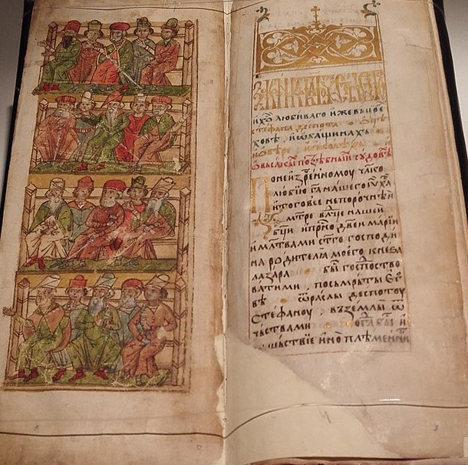
ЗАКОН О РУДНИЦИМА ДЕСПОТА СТЕФАНА ЛАЗАРЕВИЋА, КАСНИЈИ ПРЕПИС

Slide 9
У СКЛАДУ С ПРАВИЛИМА ЖАНРА, АЛИ И УЗ МНОГО МЕТАФОРА КОЈЕ СУ РЕФЕРИРАЛЕ НА РЕАЛНОСТ ОНОВРЕМЕНЕ СРБИЈЕ, ТРНОВСКИ ПИСАЦ, КОНСТАНТИН ФИЛОЗОФ, ПО ДЕСПОТОВОЈ СМРТИ НАПИСАО ЈЕ ЊЕГОВО ОПШИРНО ЖИТИЈЕ, ПОДРОБНО ОПИСУЈУЋИ ДУХОВНУ КЛИМУ ПОСЛЕДЊЕ СЛОБОДНЕ ПРАВОСЛАВНЕ ДРЖАВЕ НА БАЛКАНУ КАО ОВОЗЕМАЉСКУ СЛИКУ РАЈА. У РЕЛИГИОЗНО-ИДЕОЛОШКОМ ПОГЛЕДУ ДЕСПОТ СЕ МАЊЕ ОСЛАЊАО НА КУЛТ ОЦА КАО СВЕТОГ МУЧЕНИКА, А ВИШЕ НА СВЕТИТЕЉЕ ДИНАСТИЈЕ НЕМАЊИЋА, УЗ ЈЕДНУ ВАЖНУ НОВИНУ: ХАГИОГРАФ ДЕСПОТОВ РОДОСЛОВ ПОВЕЗУЈЕ СА ЦАРЕМ КОНСТАНТИНОM I, У ЧЕМУ СЕ ПРЕПОЗНАЈЕ ПЕРСОНА ИДЕАЛНОГ ВЛАДАРА. ОВАКВЕ ТЕНДЕНЦИЈЕ НАРОЧИТО СЕ РАЗВИЈАЈУ НАКОН ШТО ЈЕ ОД ЈОВАНА VII ПАЛЕОЛОГА ДОБИО ТИТУЛУ ДЕСПОТА, И ЈАСНО ПРЕПОЗНАЈУ У НИЗУ ЖИВОПИСАНИХ ПРЕДСТАВА У ОКВИРУ КТИТОРСКИХ КОМПОЗИЦИЈА. ПОСЕБНО ЈЕ ТО ВАЖНО НА ПРИКАЗУ У ЉУБОСТИЊИ КАО ВЛАДАРСКОМ ХРАМУ, ГДЕ СУ ЛАЗАР И МИЛИЦА ДАТИ КАО БИВШИ ВЛАДАРИ, ВУКОВА ТИТУЛА ЈЕ ИЗБРИСАНА, А ДЕСПОТ НАСЛИКАН КАО ТРИЈУМФАТОР КОМЕ ИНСИГНИЈЕ ПРИНОСЕ С НЕБА. СТАРА ЦАРСКА ВИЗАНТИЈСКА ИКОНОГРАФСКА ШЕМА УКАЗУЈЕ И НА ВРЕМЕ НАСТАНКА ПОРТРЕТА, ПОСЛЕ ДОГАЂАЈА ИЗ 1402.

Slide 10
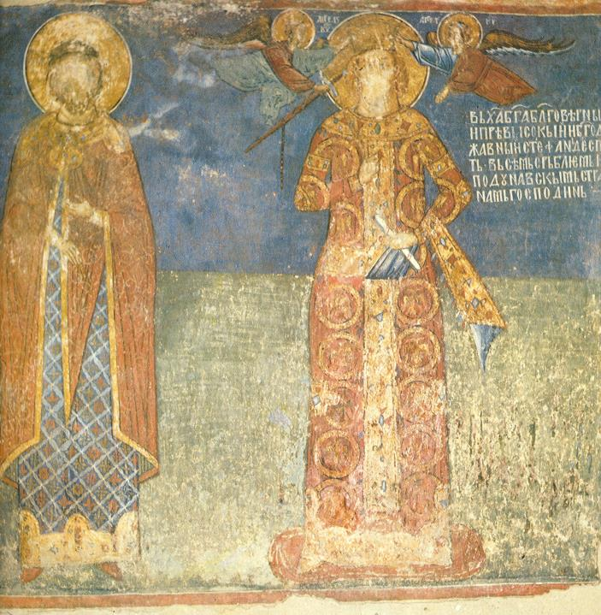
ЉУБОСТИЊА, СПОЉНА ПРИПРАТА, ПРЕДСТАВЕ ВУКА И ДЕСПОТА СТЕФАНА ЛАЗАРЕВИЋА

Slide 11
У ЛИТЕРАРНОМ АЛИ И У МАТЕРЈАЛНОМ ПОГЛЕДУ, ОСЛАЊАЊЕ НА АРХЕТИПСКЕ ОБРАСЦЕ У ОПИСУ ОНОВРЕМЕНЕ СТВАРНОСТИ ДВОРА ЈЕДНАКО ЈЕ НЕПОСРЕДНО ОДЈЕКНУЛО У НАЧИНУ НА КОЈИ ЈЕ ХАГИОГРАФ ПРИКАЗАО НОВУ СРПСКУ ПРЕСТОНИЦУ. АНАЛОГНО “КОНСТАНТИНОВСКОЈ” ЦРТИ У РОДОСЛОВУ И НА ЉУБОСТИЊСКОЈ СЛИЦИ, ПО УНИВЕРЗАЛНОМ ТОПОСУ “ПРЕНОШЕЊА СВЕТОСТИ” И БОГОИЗАБРАНОСТИ ПРИМЕЊИВАНОМ ЈОШ ОД СТАРОЗАВЕТНИХ И АНТИЧКИХ ВРЕМЕНА, БЕОГРАД ЈЕ У ЖИТИЈУ , КАО СТАН ИДЕАЛНОГ ВЛАДАРА ПОДОБНОГ МОЈСИЈУ, ДАВИДУ И СОЛОМОНУ, НАЗВАН “СЕДМОВРХИМ ГРАДОМ” ОДНОСНО ДОСЛОВНО ПОИСТОВЕЋЕН СА ЈЕРУСАЛИМОМ КАО АПСОЛУТНИМ ВРХУНЦЕМ-ЦЕНТРОМ ОСВЕЋЕНОГ ПРОСТОРА СРБИЈЕ. КОМПАРАЦИЈА ЈЕ ОСТВАРЕНА НА ВИШЕ НИВОА, КОЈИМА СЕ ОБРАЗУЈЕ СЛИКА БЕОГРАДСКЕ-ЈЕРУСАЛИМСКЕ САКРАЛНЕ ТОПОГРАФИЈЕ. УСЛОВНО ГОВОРЕЋИ, У ПОЗИТИВНОМ СМИСЛУ, “СЕДАМ ВРХОВА” И АМБИЈЕНТ ЈЕРУСАЛИМА ИСТРАЖИВАЧИ СУ ПРЕПОЗНАЛИ У КОНФИГУРАЦИЈИ ТЕРЕНА И ЗДАЊИМА ЗА КОЈА СЕ ЗНА ДА СУ ТАДА ПОСТОЈАЛА У БЕОГРАДУ, ОДНОСНО У АРХИТЕКТУРИ ФОРТИФИКАЦИОНИХ ЦЕЛИНА И ЊИХОВИХ ПОЈЕДИНАЧНИХ ПОСТРОЈЕЊА.

Slide 12
ПО ХИЈЕРАРХИЈИ ВРЕДНОСТИ СРЕДЊЕГ ВЕКА, ВАЖНИЈИ РАЗЛОГ “ПРЕПОЗНАВАЊУ” ЈЕРУСАЛИМА-НОВОГ ЈЕРУСАЛИМА У БЕОГРАДУ, ПРЕДСТАВЉАЛЕ СУ РЕЛИКВИЈЕ КОЈЕ СУ СЕ КАО ОСМИШЉЕНА ЦЕЛИНА НАШЛЕ У ПРЕСТОНИЦИ. НУКЛЕУС ОВЕ ЗБИРКЕ АНАЛОГНЕ ЦАРИГРАДСКОМ РЕЛИКВИЈАРНОМ РЕПЕРТОАРУ, ЧИНИЛЕ СУ МОШТИ СВЕТЕ ПЕТКЕ И СВЕТЕ ЦАРИЦЕ ТЕОФАНО, КОЈЕ ЈЕ КНЕГИЊА МИЛИЦА КРАЈЕМ 14. ВЕКА ИЗ ВИДИНА ПРЕНЕЛА У СРБИЈУ. НАДАЉЕ, БЕОГРАД СЕ ПРИСУСТВОМ ЧУДОТВОРНЕ ИКОНЕ БОГОРОДИЦЕ БЕОГРАДСКЕ, КАО И ЦАРИГРАД НАЛАЗИО ПОД ЊЕНОМ ЗАШТИТОМ: ПРЕМА ДАНИЛУ II ЈОШ 1315.Г. ПРИНЦЕЗА СИМОНИДА ДОЛАЗИЛА ЈОЈ ЈЕ НА ПОКЛОЊЕЊЕ. У ДЕСПОТОВО ДОБА ЧУВАНА ЈЕ У ЦРКВИ БЕОГРАДСКЕ МИТРОПОЛИЈЕ У ДОЊЕМ ГРАДУ. УЗ МОШТИ СВЕТЕ ТЕОФАНО, БЕОГРАД ЈЕ ИМАО И ЧЕСТИЦЕ РУКЕ ЦАРА КОНСТАНТИНА, КОЈЕ СЕ ДАНАС НАЛАЗЕ У КРЕМАЉСКОЈ ЗБИРЦИ, А ТАДА СУ ЧУВАНЕ У РИЗНИЦИ ДВОРСКЕ КАПЕЛЕ. ОВАКВОМ ПРОГРАМУ ОДГОВАРАО ЈЕ ФИЛОЗОФОВ ОПИС ДЕСПОТОВОГ ДВОРА УСТРОЈЕНОГ ПО НЕБЕСКОЈ ХИЈЕРАРХИЈИ. ТАКО СЕ ОВАЈ “СВОД УНИВЕРЗАЛНИХ СВЕТИХ” ШИРИО ЧИТАВОМ ЗЕМЉОМ, И “УТВРЂЕН” ВЕЛИКИМ ХРАМОВИМА ВАН БЕОГРАДА, А ПОСЕБНО РЕСАВОМ, ТВОРИО “ДУХОВНИ БЕДЕМ” СРБИЈЕ.

Slide 13
УЗ ЉУБОСТИЊУ КОЈА ЈЕ ОЧЕВИДНО ИМАЛА УЛОГУ СПОНЕ СА ПРЕЂАШЊИМ ВЛАДАРИМА, ЊИХОВОГ СВОЈЕВРСНОГ ДИНАСТИЧКОГ МЕМОРИЈАЛА, ЗА РАЗЛИКУ ОД РАВАНИЦЕ КАО СРЕДИШТА САМОСТАЛНОГ ЛАЗАРЕВОГ МУЧЕНИЧКОГ КУЛТА, КЉУЧНО САКРАЛНО МЕСТО ДЕСПОТОВИНЕ ПРЕДСТАВАЛА ЈЕ СТЕФАНОВА ГРОБНА ЦРКВА У МАНАСТИРУ РЕСАВА (МАНАСИЈА). ТАМОШЊИ КОМПЛЕКС АРХИТЕКТУРЕ МАСИВНИХ ДЕФАНЗИВНИХ ПОСТРОЈЕЊА, ВЕЛИКЕ ЦРКВЕ И ВЕЋ ТАДА ЧУВЕНОГ СКРИПТОРИЈУМА (“РЕСАВСКО ПИСАНИЈЕ”), ЗАЈЕДНО СА ОКОЛИНОМ У КОЈОЈ ЈЕ ДЕСПОТ ЧЕСТО БОРАВИО У ДРУШТВУ МОНАХА-АНАХОРЕТА, ЧИНИО ЈЕ ДРУГИ ПОЛ АРХЕТИПСКЕ ХРИШЋАНСКЕ ЈЕДНОВРЕМЕНЕ ОПОЗИЦИЈЕ/САДЕЈСТВОВАЊА ИЗМЕЂУ ГРАДА=ПРЕСТОНИЦЕ И ПУСТИЊЕ. РЕЛАЦИЈА ИЗМЕЂУ ДВОРА И ГРОБНОГ ХРАМА БИЛА ЈЕ ВИШЕСТРУКА, И ПО РЕЧИМА ХАГИОГРАФА ТАКОЂЕ ЈАСНО УСТРОЈЕНА. ПОРТРЕТ КОЈИ ЈЕ ИЗВЕДЕН У НАОСУ УЗ ГЛАВНИ ПОРТАЛ, СВОЈИМ АТРИБУТИМА ПОДСЕЋА НА ЉУБОСТИЊУ АЛИ У РАЗВИЈЕНОЈ ФОРМИ: ДРЖЕЋИ СВЕ АТРИБУТЕ “ДОБРОГ ВЛАДАРА”,МАЧ, КОПЉЕ, ЖЕЗЛО, ПЛАШТ И КРУНУ, МОДЕЛ ЦРКВЕ И СВИТАК НА КОЈЕМ ЈЕ У ВИДУ МОЛИТВЕ, СЛИКОМ ЈЕ ИСКАЗАНА ДЕСПОТОВА ПОБУДА ЗА ГРАДЊОМ ХРАМА КАО ВРХУНЦЕМ ВЛАДАРСКИХ ПОДУХВАТА.

Slide 14
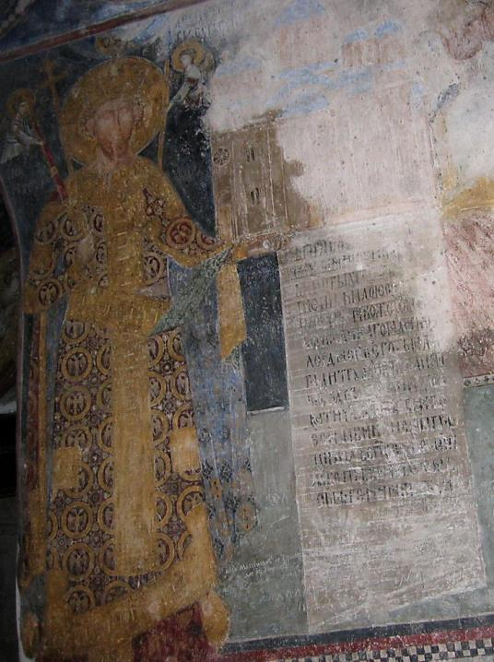
РЕСАВА, НАОС, ЗАПАДНИ ЗИД, ПРЕДСТАВА ДЕСПОТА СТЕФАНА СА ИНСИГНИЈАМА ВЛАСТИ

Slide 15
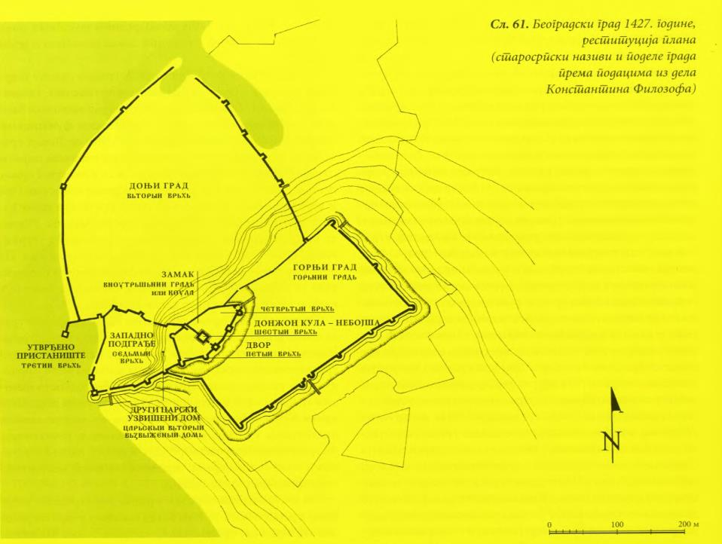
(Идентификација према М. Поповићу)

Slide 16
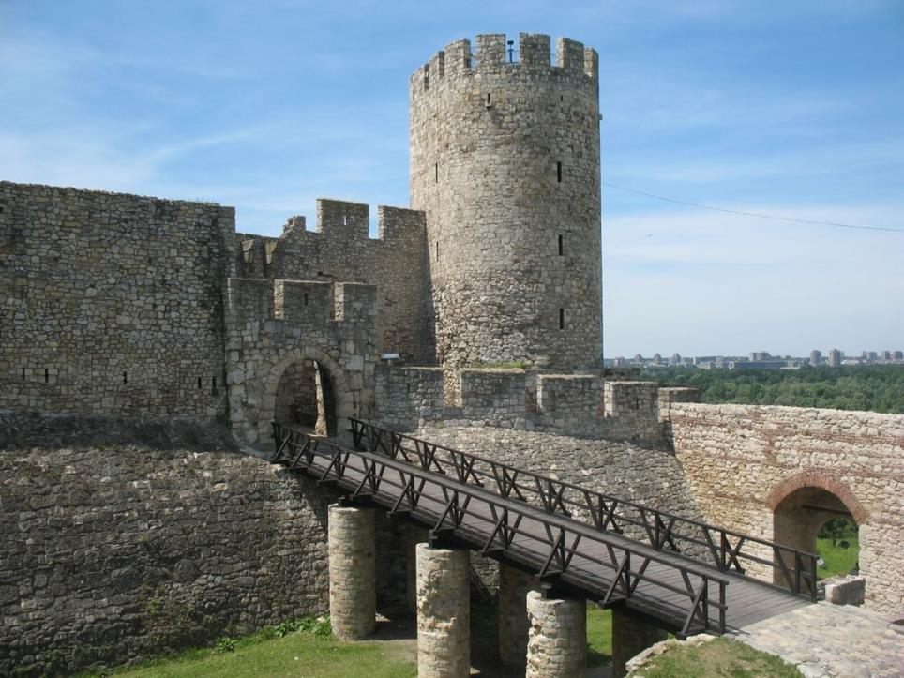
БЕОГРАД, ДЕСПОТОВА КУЛА У ОКВИРУ КОМПЛЕКСА БЕОГРАДСКЕ ТВРЂАВЕ ИЗ ВРЕМЕНА ДЕСПОТА СТЕФАНА

Slide 17
БЕОГРАД ДЕСПОТА СТЕФАНА, УТВРЂЕНИ ЗАМАК НА ПРОСТОРУ ОКО СПОМЕНИКА “ПОБЕДНИКУ” И ПОДГРАЂЕ СА МИТРОПОЛИЈСКИМ КОМПЛЕКСОМ И ФРАЊЕВАЧКИМ САМОСТАНОМ

Slide 18
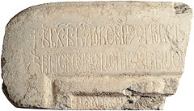
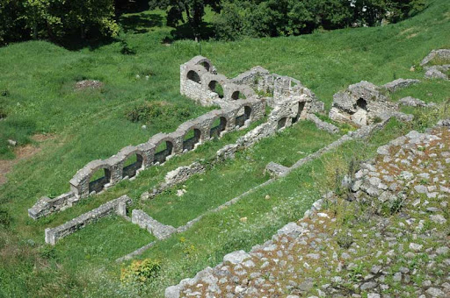
БЕОГРАДСКА ТВРЂАВА, ДОЊИ ГРАД, ОСТАЦИ КОМПЛЕКСА МИТРОПОЛИЈЕ И НАТПИСА НАД ПОРТАЛОМ ЦРКВЕ

Slide 19
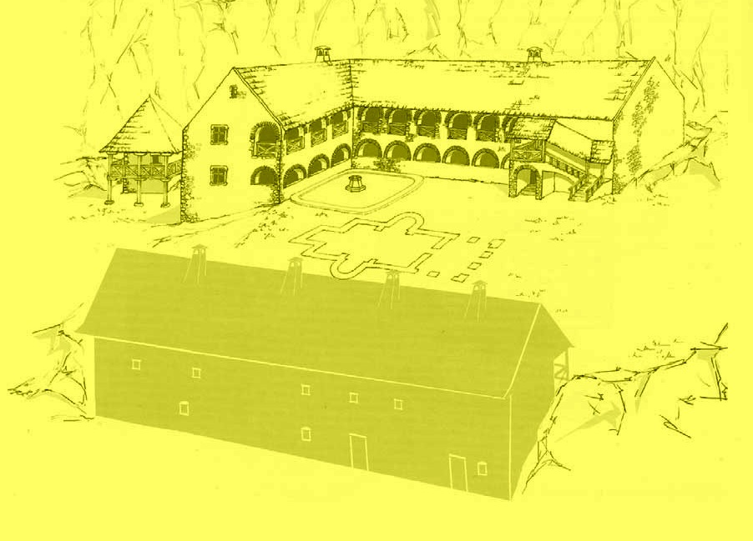
РЕКОНСТРУЦИЈА ИЗГЛЕДА И ПОЗИЦИЈЕ ОБЈЕКАТА У ОКВИРУ БЕОГРАДСКЕ МИТРОПОЛИЈЕ (ОБЕЛЕЖЕНА ПОЗИЦИЈА И ОСНОВА МИТРОПОЛИЈСКЕ ЦРКВЕ)

Slide 20
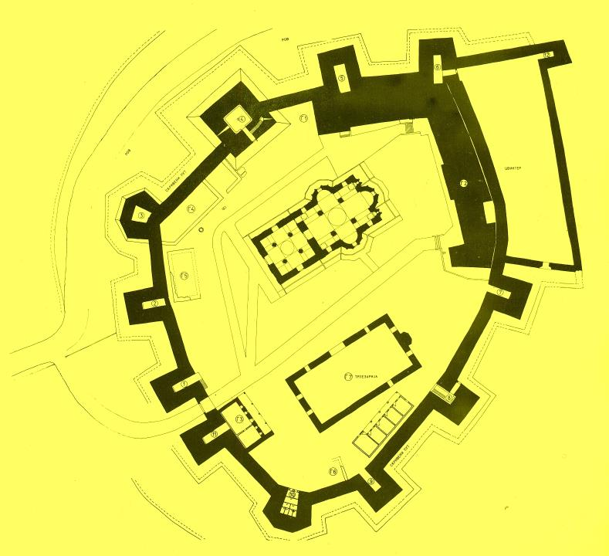
МАНАСТИР РЕСАВА (МАНАСИЈА), ДО 1418, СИТУАЦИЈА КОМПЛЕКСА

Slide 21
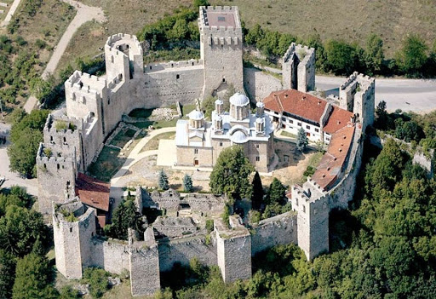
РЕСАВА, СИТУАЦИЈА КОМПЛЕКСА (ЈУЖНО ОД ЦРКВЕ ОСТАЦИ ТРПЕЗАРИЈЕ, СЕВЕРНО ГЛАВНА, ДОНЖОН-КУЛА)

Slide 22
ГРОБНА ЦРКВА ДЕСПОТА СТЕФАНА, ПОСВЕЋЕНА СВ. ТРОЈИЦИ И ДОВРШЕНА ДО 1418.Г, КОНЦЕПТОМ ПРОСТОРА ПОНОВИЛА ЈЕ РАВАНИЧКИ ХРАМ, ПО ТИПУ РАЗВИЈЕНОГ УПИСАНОГ КРСТА СА ГЛАВНОМ КУПОЛОМ НА ПРОФИЛИСАНИМ СТУПЦИМА, И ЧЕТИРИ МАЛЕ КУПОЛЕ У УГЛОВИМА ПОДУЖНЕ ОСЕ ГРАЂЕВИНЕ. ЊЕНУ ГРАДИТЕЉСКУ, А СВАКАКО ПРИМАРНО СМБОЛИЧКУ ПОСЕБНОСТ, ПРЕДСТАВЉАЈУ ФАСАДЕ ИЗВЕДЕНЕ ОД КАМЕНА, САСВИМ РАЗЛИЧИТО ОД СВЕТИЛИШТА ЊЕГОВИХ РОДИТЕЉА, И УЗ ЗНАЧАЈНО СВЕДЕНИЈИ ПРОГРАМ КАМЕНОГ УКРАСА. ОВАКАВ ЕКСТЕРИЈЕР РЕСАВЕ УГЛАВНОМ ЈЕ ТУМАЧЕН НАСТОЈАЊЕМ КТИТОРА ДА СЕ ИЗГЛЕДОМ СВОЈЕГ МАУЗОЛЕЈА ИДЕЈНО ПРИБЛИЖИ ХРАМОВИМА СРПСКИХ ВЛАДАРА 13. ВЕКА. ОВА ТЕЗА, МЕЂУТИМ, ОСИМ НАЈУОПШТЕНИЈЕ, НИЈЕ ПОДРОБНИЈЕ ОБРАЗЛОЖЕНА, ПРЕ СВЕГА УСЛЕД ЧИЊЕНИЦЕ ДА ДЕСПОТОВ ХАГИОГРАФ, РАСПРИЧАН У ВЕЗИ СА ПРЕСТОНИЦОМ, ИЗГЛЕДУ РЕСАВСКЕ ЦРКВЕ НИЈЕ ПОСВЕТИО ВЕЋУ ПАЖЊУ. ДЕСПОТОВА ГРОБНИЦА ОБРАЗОВАНА ЈЕ ПО УГЛЕДУ НА ТРАДИЦИОНАЛНЕ УЗОРЕ, У ЈУГОЗАПАДНОМ УГЛУ НАОСА, С ТИМ ДА СЕ ИЗНАД ЊЕ НИЈЕ НАЛАЗИЛО НИКАКВО МОНУМЕНТАЛНО ОБЕЛЕЖЈЕ. СА ЗАПАДНЕ СТРАНЕ НАЛАЗИЛА СЕ ВЕЛИКА СПОЉНА ПРИПРАТА СА КУПОЛОМ, САГРАЂЕНА НЕШТО НАКОН ЦРКВЕ.

Slide 23
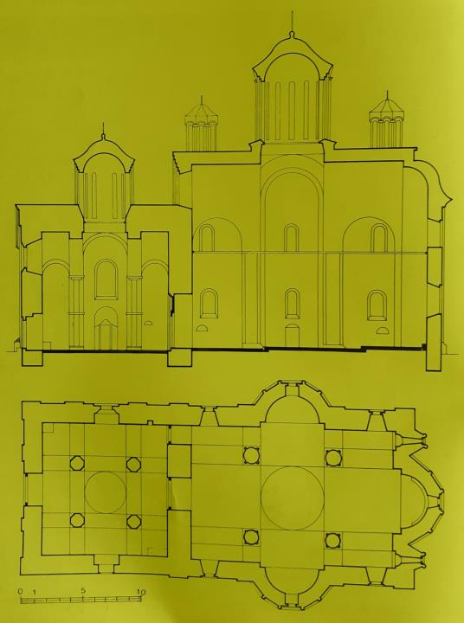
РЕСАВА, ОСНОВА И ПРЕСЕК ПРВОБИТНЕ СТРУКТУРЕ ЦРКВЕ

Slide 24
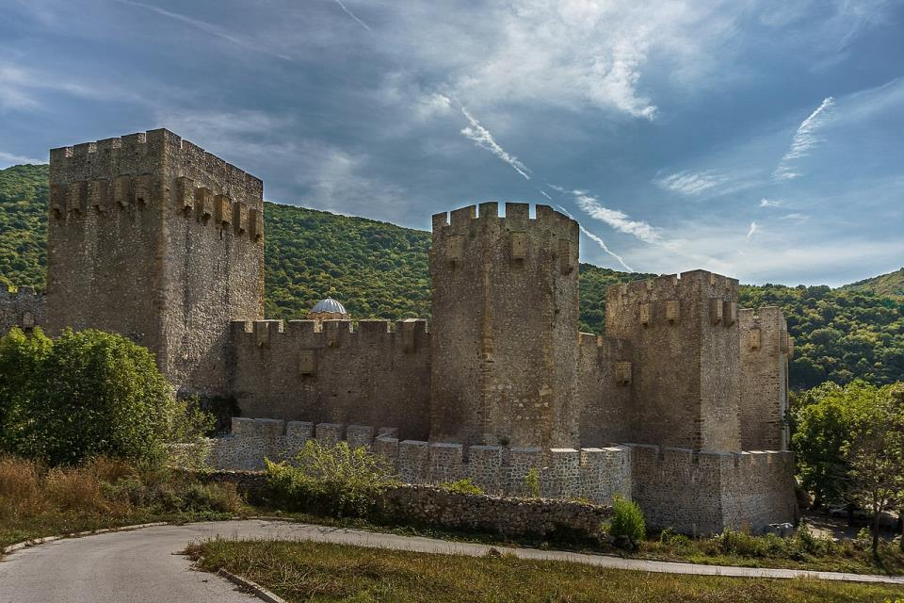
РЕСАВА, ПОГЛЕД НА СЕВЕРНИ ТРАКТ БЕДЕМА И ГЛАВНУ КУЛУ-ДОНЖОН

Slide 25
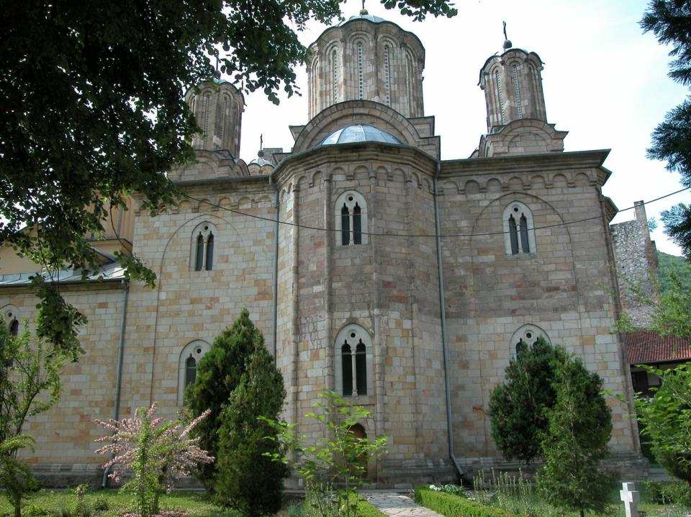
РЕСАВА, ИЗГЛЕД ЈУЖНЕ СТРАНЕ СА НАГЛАШЕНИМ ЕЛЕМЕНТИМА ИСКЉУЧИВО ВЕРТИКАЛНОГ ОБЛИКОВАЊА МАСА

Slide 26
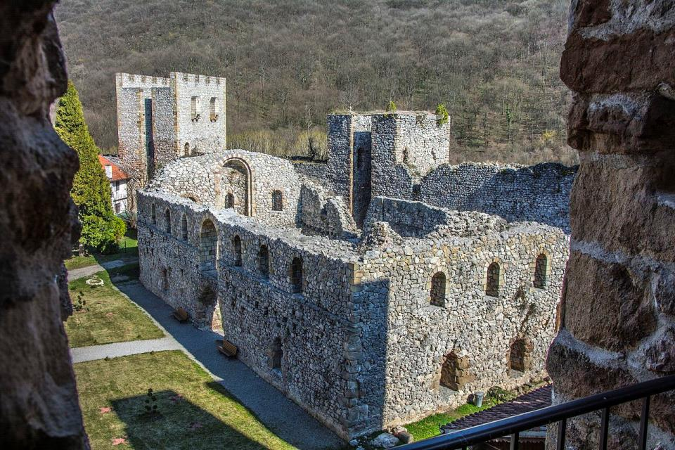
РЕСАВА, ОЧУВАНИ ДЕО МАНАСТИРСКЕ ТРПЕЗАРИЈЕ, ПРБОВИТНО СА СПРАТНОМ КОНСТРУКЦИЈОМ

Slide 27
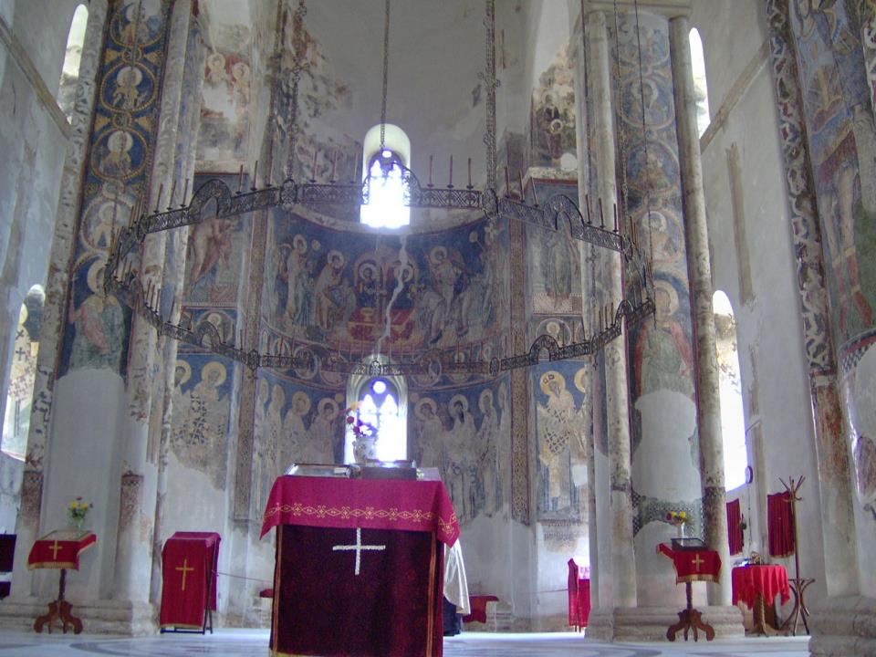
РЕСАВА, УНУТРАШЊОСТ, ПОГЛЕД ПРЕМА ИСТОЧНОЈ СТРАНИ

Slide 28
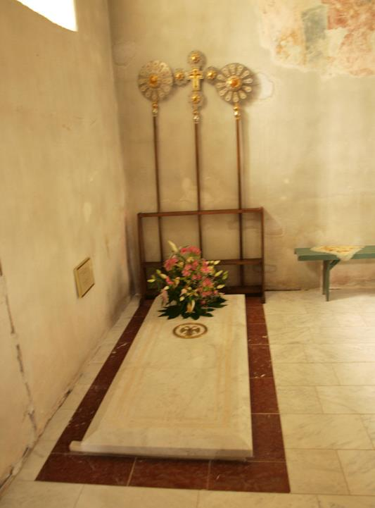
РЕСАВА, САВРЕМЕНИ БЕЛЕГ ИЗНАД МЕСТА ОТКРИВЕНЕ ГРОБНИЦЕ ДЕСПОТА СТЕФАНА

Slide 29
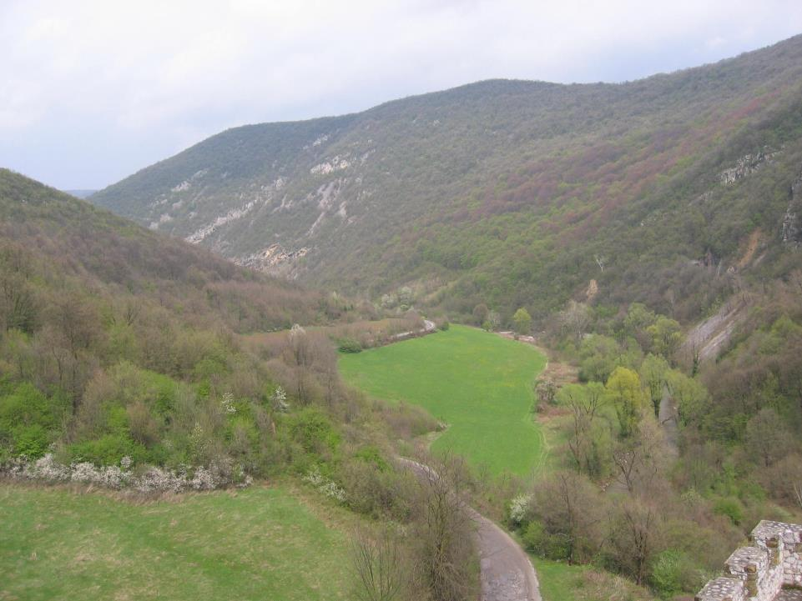
РЕСАВА, ПОГЛЕД С БЕДЕМА НА “ПУСТИЊУ” У КОЈОЈ СУ ЖИВЕЛИ МОНАСИ-ОТШЕЛНИЦИ

Slide 30
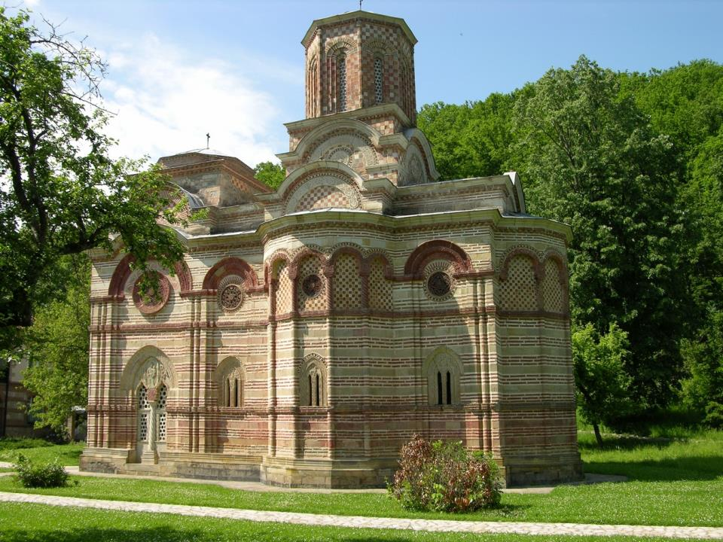
КАЛЕНИЋ, ЦРКВА ВАВЕДЕЊА, КРАЈ ПРВЕ-ПОЧЕТАК ДРУГЕ ДЕЦЕНИЈЕ XV ВЕКА, ИЗГЛЕД ЈУЖНЕ СТРАНЕ

Slide 31
ПОДИГНУТА КРАЈЕМ ПРВЕ И ПОЧЕТКОМ ДРУГЕ ДЕЦЕНИЈЕ 15. ВЕКА, ЦРКВА БОГОРОДИЧИНОГ ВАВЕДЕЊА МАНАСТИРА КАЛЕНИЋ НАСТАЛА ЈЕ КАО ЗАЈЕДНИЧКО ДЕЛО ДЕСПОТА СТЕФАНА И ЊЕГОВОГ ДВОРАНИНА ЗАДУЖЕНОГ ЗА ФИНАНСИЈЕ, ПРОТОВЕСТИЈАРА БОГДАНА. О ТАЧНОМ ВРЕМЕНУ ИЗГРАДЊЕ НЕМА ИЗВОРНИХ ПОДАТАКА, АЛИ О ОДНОСУ КТИТОРА СВЕДОЧАНСТВО ПРЕДСТАВЉА ПРЕДСТАВА НА СЕВЕРНОМ ЗИДУ ПРИПРАТЕ, НА КОМЕ СЕ, УЗ ЈОШ ЈЕДНУ ЖЕНСКУ И ЈЕДНУ МУШКУ ОСОБУ, ДВЕ МУШКЕ ФИГУРЕ КОЈЕ СУ ЗАЈЕДНО НОСИЛЕ МОДЕЛ ХРАМА ЈАСНО МОГУ ПРЕПОЗНАТИ УПРКОС ОШТЕЋЕЊУ ФРЕСКЕ. СУДЕЋИ ПРЕМА СТРОГИМ ПРАВИЛИМА ХИЈЕРАРХИЈЕ ПОРТРЕТСКОГ ПРИКАЗИВАЊА, КОЈА ЈЕ ОДРАЖАВАЛА ОДНОС ВЛАДАРА И ЊЕМУ ПОДРЕЂЕНИХ, БОГДАН ЈЕ ПРИПАДАО ЧЛАНОВИМА НАЈУЖЕГ КРУГА ДЕСПОТОВИХ САРАДНИКА, ЗА РАЗЛИКУ ОД ВИШЕ ДРУГИХ ПРЕДСТАВА ИСТЕ ВРСТЕ КОЈЕ ЈАСНО ГОВОРЕ О САСВИМ ДРУГАЧИЈЕМ ОДНОСУ ВЛАДАРА И СИЗЕРЕНА. КАЛЕНИЋ ЈЕ ТОКОМ ВРЕМЕНА ПРЕТРПЕО ЗНАЧАЈНА ОШТЕЋЕЊА, АЛИ НЕ ТОЛИКА ДА У ПРВОЈ КОНЗЕРВАТОРСКОЈ КАМПАЊИ СПРОВЕДЕНОЈ ПО НАУЧНИМ НАЧЕЛИМА, РАДОМ ЂУРЂА БОШКОВИЋА 1927-1931.Г, НИЈЕ БИЛО МОГУЋЕ ВРАТИТИ ПРВОБИТНИ ИЗГЛЕД У НАЈВЕЋОЈ МОГУЋОЈ МЕРИ.

Slide 32
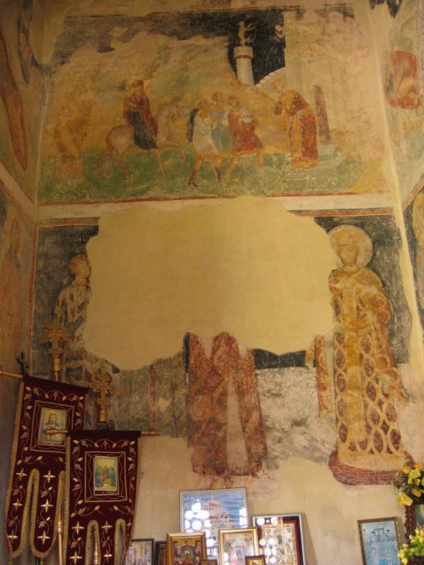
КАЛЕНИЋ, ПРИПРАТА, СЕВЕРНИ ЗИД, ДЕЛОВИ КТИТОРСКЕ КОМПОЗИЦИЈЕ СА ПРЕДСТАВАМА ДЕСПОТА СТЕФАНА, ПРОТОВЕСТИЈАРА БОГДАНА, ЊЕГОВЕ СУПРУГЕ МИЛИЦЕ И БРАТА ПЕТРА. ТАЧНО ИЗНАД КТИТОРСКЕ КОМПОЗИЦИЈЕ, У СЦЕНИ БЕКСТВА У ЕГИПАТ, ПРЕДСТАВЉЕН ЈЕ ГРАД КАО “ИЗАБРАНО МЕСТО” КОЈЕМ СЕ СИМБОЛИЧКИ УПОДОБЉУЈЕ ПА ТАКО И ПОИСТОВЕЋУЈЕ ЗАДУЖБИНА КТИТОРА КАЛЕНИЋА

Slide 33
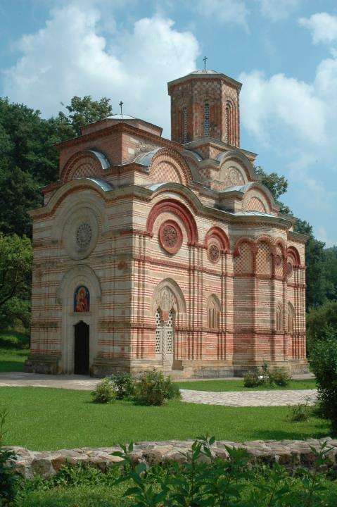
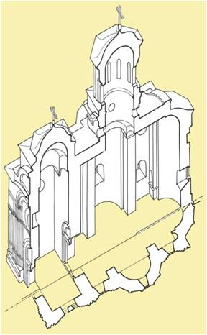
КАЛЕНИЋ, ИЗГЛЕД СА ЈУГОЗАПАДА И ТРОДИМЕНЗИОНАЛНА ПРОЈЕКЦИЈА УНУТРАШЊОСТИ ЦРКВЕ

Slide 34
НАСТАЈУЋИ ПРОГРАМСКИМ ПОДРАЖАВАЊЕМ ЛАЗАРИЦЕ, АРХИТЕКТУРОМ КАЛЕНИЋА ДО ВРХУНЦА СУ ДОВЕДЕНЕ ОСНОВНЕ ТЕЖЊЕ МОРАВСКОГ ГРАДИТЕЉСТВА, ОЛИЧЕНЕ У НАСТОЈАЊУ КА ОСТВАРИВАЊУ ИЗРАЗИТО ИЗДУЖЕНИХ ЗДАЊА НЕУПОРЕДИВОГ ВИЗУЕЛНОГ ИНТЕНЗИТЕТА СПОЉАШЊОСТИ, КАО ОСНОВНИХ ПРЕОКУПАЦИЈА ИСТОЧНОХРИШЋАНСКЕ ПОЗНОСРЕДЊОВЊЕКОВНЕ АРХИТЕКТУРЕ, НАГОВЕШТЕНИХ, ПРЕМА САЧУВАНИМ ЗДАЊИМА НА ШИРЕМ ВИЗАНТИЈСКОМ ПРОСТОРУ, ЈОШ У СТРУКТУРИ ГРАЧАНИЦЕ. ГРАДЕЋИ НА ИЗРАЗИТО ВИСОКОМ И ПРОФИЛИСАНОМ СОКЛУ,СКЛОПОМ ЦАРИГРАДСКОГ ОПУСА ИЗРАЖЕНОГ СМЕЊИВАЊЕМ БЕСПРЕКОРНО ПРАВИЛНИХ ХОРИЗОНТАЛНИХ “ТРАКА” ПЕШЧАРА И ПО НЕКОЛИКО НИЗОВА ОПЕКЕ, ДОДАТНО НАГЛАШЕНИХ С ДВА МАРКАНТНА КОРДОНСКА ВЕНЦА ОД КОЈИХ ЈЕ ГОРЊИ БИО ПОСЕБНО ОБОЈЕН, И УПАДЉИВОМ АРТИКУЛАЦИЈОМ ФАСАДА ПРЕМА ВИСИНИ ПУТЕМ СТЕПЕНАСТИХ СЛЕПИХ АРКАДА И ПРИСЛОЊЕНИХ ПОЛУСТУБИЋА, ГРАДИТЕЉ ЦРКВЕ ВЕЋ ЈЕ У ДОЊОЈ ЗОНИ ОРГАНИЗОВАО ХОМОГЕНУ И ИСТОВРЕМЕНО ДИНАМИЧНУ ЦЕЛИНУ, ЧЕМУ СУ КАО ПРЕСУДНИ ЕЛЕМЕНТ ПОСЛУЖИЛЕ ФОРМЕ КАМЕНЕ ПЛАСТИКЕ А НАРОЧИТО МАСИВНЕ АРКАДЕ И РОЗЕТЕ ИЗВУЧЕНЕ ИЗВАН РАВНИ ЗИДА.

Slide 35
КАО ШТО ЈЕ ИЗВЕСНО БИО СЛУЧАЈ И У ЛАЗАРИЦИ, ГДЕ СУ У НЕСТРУЧНОЈ ПОСЛЕРАТНОЈ ИНТЕРВЕНЦИЈИ СЛОЈЕВИ МАЛТЕРА СА МОТИВОМ “ШАХОВСКИХ ПОЉА” СКИНУТИ СА ПОВРШИНА ПОТКРОВНИХ СЛЕПИХ АРКАДА ПЕВНИЦА, У КАЛЕНИЋУ СЕ ОДНОС ХОРИЗОНТАЛНО-ВЕРТИКАЛНИХ “СИЛА” ОД ДРУГОГ КОРДОНСКОГ ВЕНЦА, ПОСТЕПЕНО ПРЕОБРАЖАВА У ОПТИЧКУ ИЛУЗИЈУ КОЈОЈ ПРЕСУДНО ДОПРИНОСИ ОВАЈ МОТИВ, ЗА КОЈИ СЕ МОГЛО УСТАНОВИТИ ДА ЈЕ ПРВОБИТАН. РАЗЛИКУ СПРАМ ЛАЗАРИЦЕ, МЕЂУТИМ, ПРЕДСТАВЉА ИСТОВЕТНО РЕШЕЊЕ И У ЗОНАМА ПЕТЕ ФАСАДЕ, ЧИЈА ДИНАМИКА КУМИНИРА ИЗВОЂЕЊЕМ КУПОЛЕ СЛАГАЊЕМ “ШАХОВСКИХ ПОЉА”, ОДНОСНО ТРОБОЈНИХ КВАДРАТНИХ КОМАДА КОЈИ ФОРМИРАЈУ БЕСКОНАЧНИ НИЗ КРСТОВА, ВОДЕЋИ ПОГЛЕД ПОСМАТРАЧА ПРЕМА УНУТРАШЊОСТИ МАСЕ ЗИДА, ОДНОСНО СУГЕРИШУЋИ ЊЕГОВУ ДЕМАТЕРЈАЛИЗАЦИЈУ, НАСУПРОТ СТАМЕНОМ ДОЊЕМ ДЕЛУ. ДРУГИ КОРДОНСКИ ВЕНАЦ, КЉУЧНА ВИЗУЕЛНА ТАЧКА У СТРУКТУИРАЊУ ФАСАДА, ЗАПРАВО ЈЕ ОЧИГЛЕДНА ГРАНИЦА КОЈА СУГЕРИШЕ ОДНОС ИЗМЕЂУ ЗЕМАЉСКЕ И НЕБЕСКЕ ЦРКВЕ. ТАКО МАТЕРИЈАЛ, ОБЛИЦИ И МОТИВИ ПРЕРАСТАЈУ У СВОЈЕВРСНИ АНИКОНИЧНИ “ЈЕЗИК” КОЈИМ ЈЕ АРХИТЕКТА САОПШТИО СЛОЖЕНЕ ИДЕЈЕ ХРИШЋАНСКОГ УСТРОЈСТВА.

Slide 36
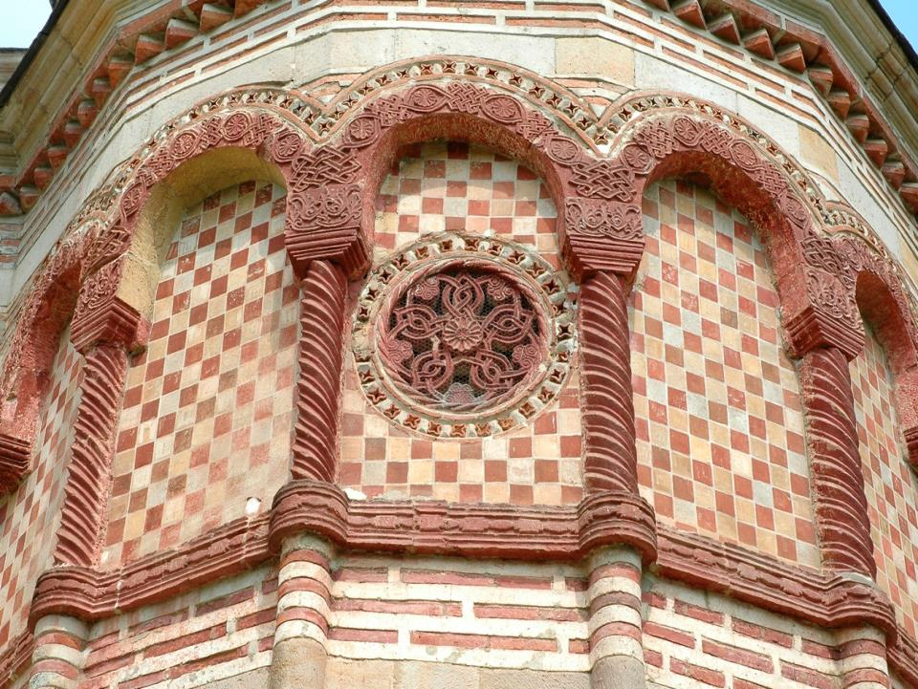
КАЛЕНИЋ, НАЧИН СЛАГАЊА ГРАДИВА, ТОРДИРАНИ СТУБИЋИ, РОЗЕТА И КЛЕСАНА ПЛАСТИКА НА ЛУКОВИМА ОЛТАРСКЕ АПСИДЕ

Slide 37
БУДУЋИ ИЗУЗЕТНО ДОБРО ОЧУВАНИ, ОТВОРИ ОДНОСНО БИФОРЕ КАЛЕНИЋА УОКВИРЕНЕ КЛЕСАНИМ УКРАСОМ, ПРВОРАЗРЕДАН СУ ПРИМЕР СТРОГИХ КАНОНА КОЈИ СУ И ОВДЕ И НА ДРУГИМ СПОМЕНИЦИМА БИЛИ ПОШТОВАНИ ПРИЛИКОМ ЊЕГОВОГ ИЗВОЂЕЊА, ИСТИХ КАНОНА ПРЕМА КОЈИМА СУ НАСТАЈАЛЕ И КЊИЖНЕ ИЛУМИНАЦИЈЕ. ПОРЕДАК КОЈИМ СЕ ИЗВОДЕ ПОЈЕДИНАЧНИ МОТИВИ УКРАСА ПОТПУНО ЈЕ УНИФОРМАН, ШТО ЗНАЧИ ДА ПОСЕДУЈЕ ВИШИ СМИСАО БОЖАНСКОГ ПОРЕТКА: ВЕГЕТАБИЛНЕ МОТИВИ НА АРКАДАМА НАГНУТИМ КА ОТВОРУ ЧИНЕ СПОЉНИ ОКВИР; НАРЕДНИ МОТИВ ПРЕДСТАВЉА ГУСТО “ТКАЊЕ” ПРЕПЛЕТА ОМЧЕ И СПОНЕ (уп. рад Ј. Магловског); ОД УНУТРАШЊЕГ ОКВИРА БИФОРЕ ПО ПРАВИЛУ ГА РАЗДВАЈА ТОРДИРАНА ТРАКА; У ЛУНЕТИ СЕ НАЛАЗИ ПОСЕБНА ПРЕДСТАВА; КОНАЧНО, СТУБИЋ БИФОРЕ ИЗВЕДЕН ЈЕ ПО СВИМ ПРАВИЛИМА АНТИЧКОГ РЕДА, С ЈАСНО НАГЛАШЕНИМ КАПИТЕЛОМ, СТАБЛОМ И БАЗОМ. ПО ОВИМ ПРИНЦИПИМА УСТРОЈЕН ПЛАСТИЧНИ УКРАС ОДНОСНО ОРНАМЕНТ НЕ САМО ШТО ЈЕ ИМАО СВОЈЕ ДУБОКО СИМБОЛИЧКО ЗНАЧЕЊЕ САБРАНО У ОБЛИЦИМА, МОТИВИМА И ЊИХОВОМ ОДНОСУ, ВЕЋ ЈЕ ЧИНИО ИНТЕГРАЛНИ ДЕО СВИМ СРЕДСТВИМА УСТРОЈЕНЕ ВИЗУЕЛИЗАЦИЈЕ СВЕТОСТИ МЕСТА, ПРИМЕРЕНЕ ОПИСАНИМ СВОЈСТВИМА ДЕСПОТОВЕ СРБИЈЕ.

Slide 38
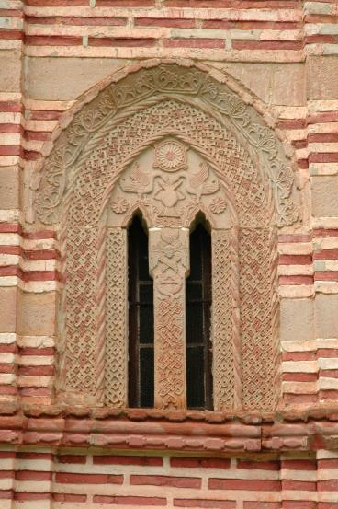
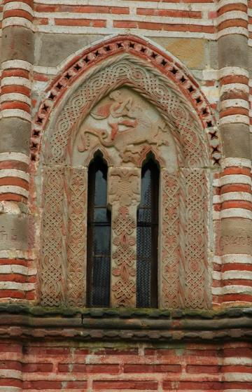
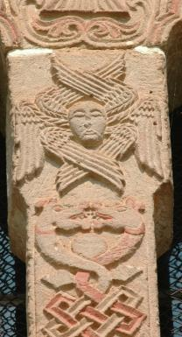
КАЛЕНИЋ, УСТРОЈСТВО ИЗВОЂЕЊА И ДЕТАЉИ КЛЕСАНОГ УКРАСА НА БИФОРАМА, СА ТРАГОВИМА ПРВОБИТНОГ БОЈЕЊА

Slide 39
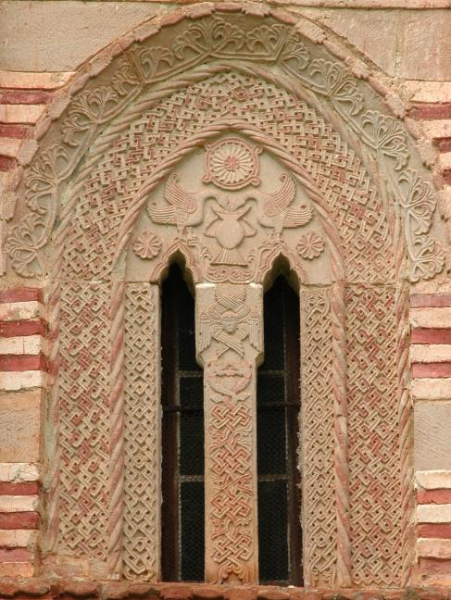
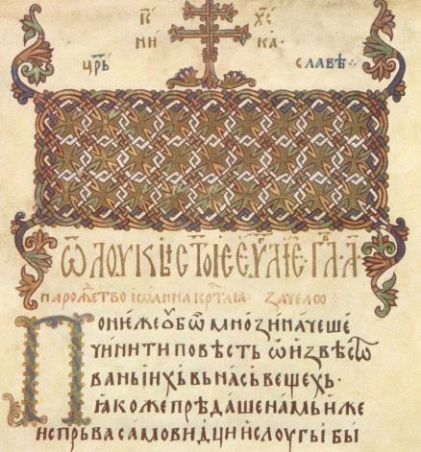

Slide 40
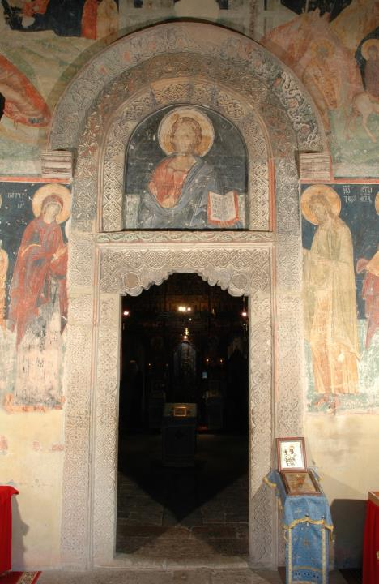
КАЛЕНИЋ, ПОРТАЛ ИЗ ПРИПРАТЕ У НАОС, НАЈРЕПРЕЗЕНТАТИВНИЈИ САЧУВАНИ ПРИМЕР КЛЕСАНЕ ПЛАСТИКЕ У ЦРКВАМА МОРАВСКЕ СРБИЈЕ НА ОВОМ МЕСТУ

Slide 41
УПОРЕДО С ГРАДИТЕЉСКОМ ДЕЛАТНОШЋУ КОЈА ЈЕ ПОДРАЗУМЕВАЛА УРЕЂЕЊЕ БЕОГРАДА, ПОДИЗАЊЕ РЕСАВЕ И РАДОВЕ НА КАЛЕНИЋУ, ДЕСПОТ СТЕФАН ЈЕ СВАКАКО БИО КТИТОР И ДРУГИХ САКРАЛНИХ ЗДАЊА, АЛИ О ТОМЕ НЕМА НЕПОСРЕДНИХ ПОДАТАКА. У ОКВИРЕ ОВЕ ДЕЛАТНОСТИ У ШИРЕМ СМИСЛУ СПАДА И ОБНОВА ДОДЕЛЕ ПОСЕДА ОДНОСНО ДАРИВАЊЕ ВЕЋ ПОСТОЈЕЋИХ САКРАЛНИХ СРЕДИШТА, О ЧЕМУ ЈЕ ОСТАЛА САЧУВАНА СРАЗМЕРНО ОБИМНА ДИПЛОМАТИЧКА И ДРУГА ГРАЂА. ОСИМ ХИЛАНДАРА И СТУДЕНИЦЕ, КАО МЕСТА У КОЈИМА СУ СВИ СРПСКИ ВЛАДАРИ ОСТАВЉАЛИ СВОЈ ТРАГ, ДЕСПОТ СТЕФАН ЈЕ ИЗВАН ГРАНИЦА СРБИЈЕ НАСТАВИО КТИТОРСКА ПРЕГНУЋА ПРЕДУЗЕТА ОД СТРАНЕ КНЕЗА ЛАЗАРА И МОНАХА НИКОДИМА ГРЧИЋА (СВ. НИКОДИМА ТИСМАНСКОГ), КОЈИ ЈЕ УЧЕСТВОВАО У ИЗМИРЕЊУ СРПСКЕ И ЦАРИГРАДСКЕ ЦРКВЕ, И У ВЛАШКОЈ ПОДИГАО МАНАСТИРЕ ТИСМАНУ, ВОДИЦУ, КАО И ВРАТНУ КОД НЕГОТИНА. У ЊИМА СЕ, КАКО ИЗГЛЕДА, НА АРХИТЕКТУРИ РАДИЛО И ТОКОМ СТЕФАНОВЕ ВЛАДАВИНЕ. МАНАСТИРИ СУ ЗНАЧАЈНО ПРЕПРАВЉЕНИ ТОКОМ ВРЕМЕНА, АЛИ ЧИНЕ ВАЖНО СВЕДОЧАНСТВО О БЛИСКИМ ВЕЗАМА КОЈЕ СУ ТАДА УСТАНОВЉЕНЕ ИЗМЕЂУ ДВЕ ДРЖАВЕ И ЦРКВЕ, И КОЈЕ СУ ТРАЈАЛЕ И ПОСЛЕ ПАДА СРБИЈЕ .

Slide 42
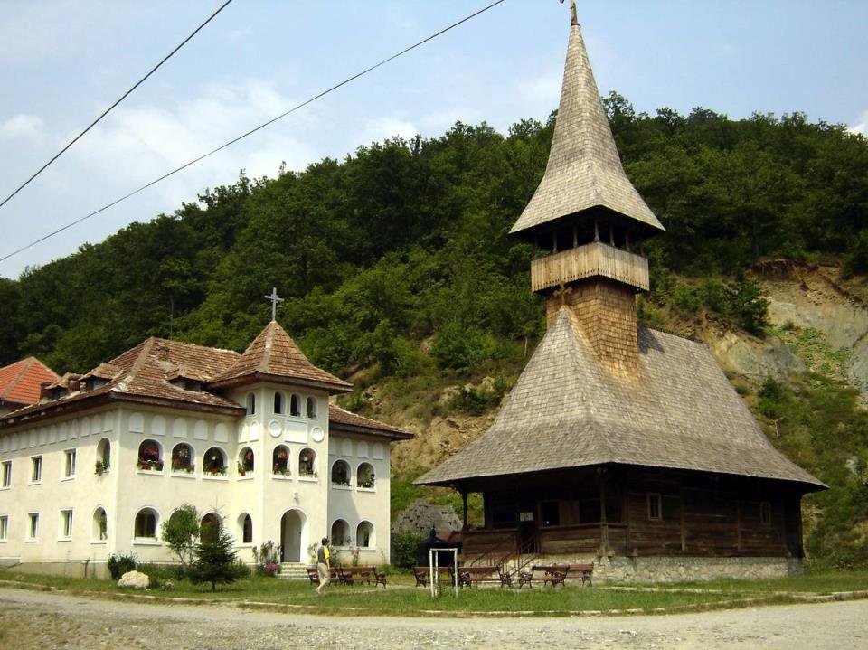
ВЛАШКА, МАНАСТИР ВОДИЦА, СЕДМА И ПОЧЕТАК ОСМЕ ДЕЦЕНИЈЕ 14. ВЕКА – ПОЧЕТАК 15. ВЕКА (ПРВОБИТНА ЦРКВА ЈЕ СРУШЕНА)

Slide 43
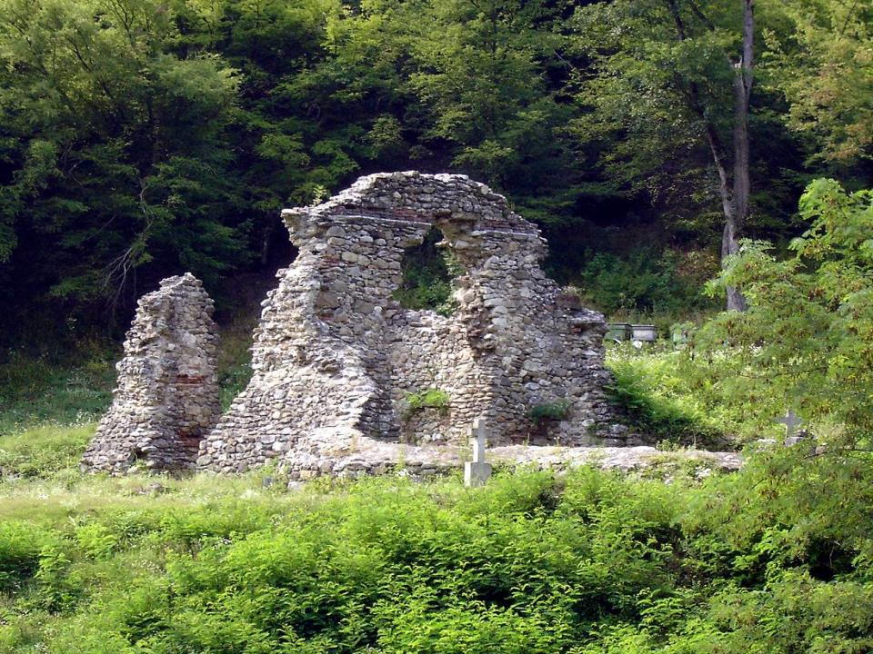
ВЛАШКА, МАНАСТИР ВОДИЦА, РУШЕВИНЕ ПРВОБИТНЕ ЦРКВЕ СВ. АНТОНИЈА, КОЈУ ЈЕ ПОДИГАО СВ. НИКОДИМ ТИСМАНСКИ

Slide 44
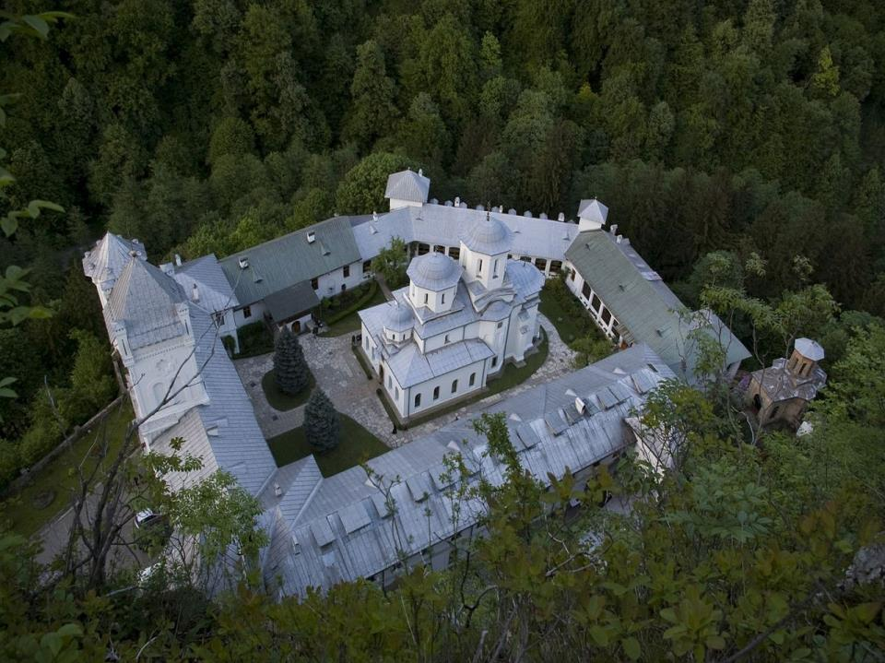
ВЛАШКА, МАНАСТИР ТИСМАНА, БОГОРОДИЧИНА ЦРКВА СЕДАМДЕСЕТЕ ГОДИНЕ 14. ВЕКА - КРАЈ 14.-ПОЧЕТАК 15. ВЕКА

Slide 45
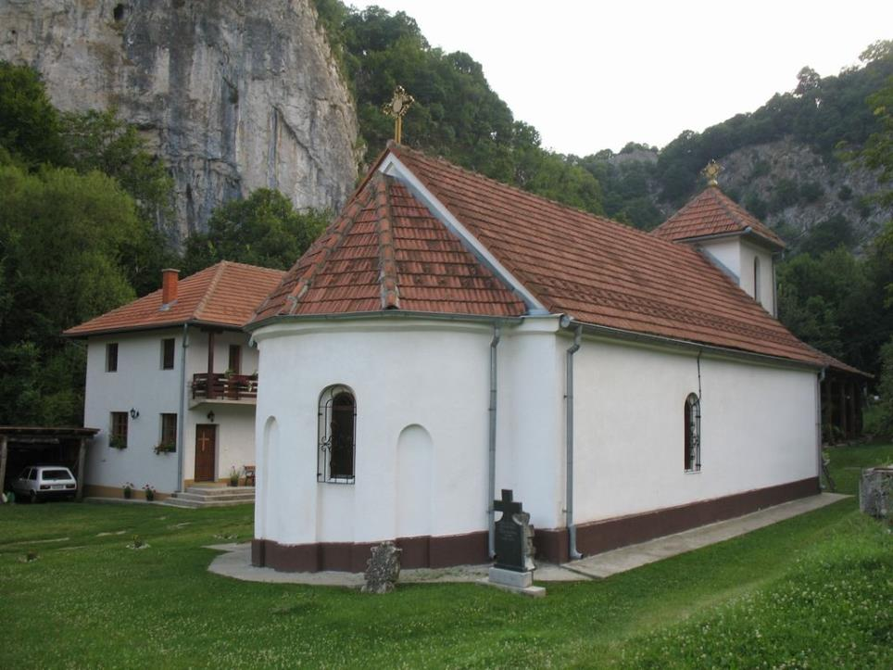
НЕГОТИН, МАНАСТИР ВРАТНА, ЦРКВА ВАЗНЕСЕЊА, ПОЧЕТАК 14. ВЕКА-ДРУГА ПОЛОВИНА 14. ВЕКА-ОБНОВА У ВРЕМЕ ДЕСПОТА СТЕФАНА

Slide 46
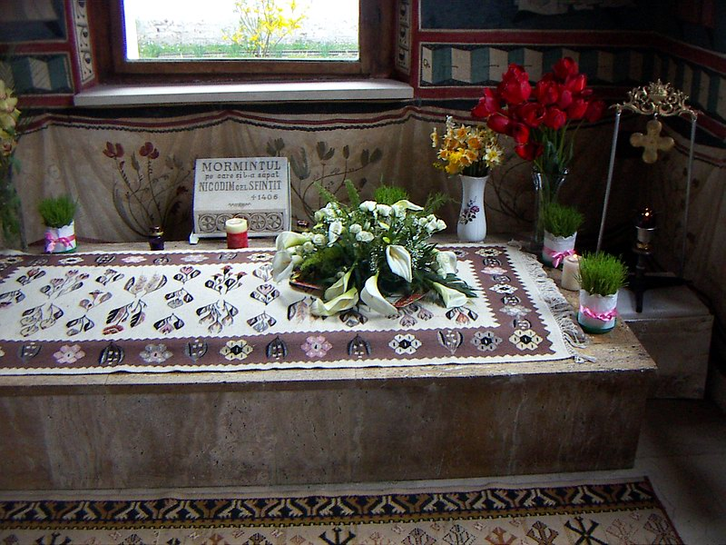
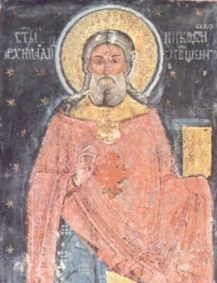
МАНАСТИР ТИСМАНА, ГРОБ И ПРЕДСТАВА СВ. НИКОДИМА ТИСМАНСКОГ (ГРЧИЋА)

Slide 47
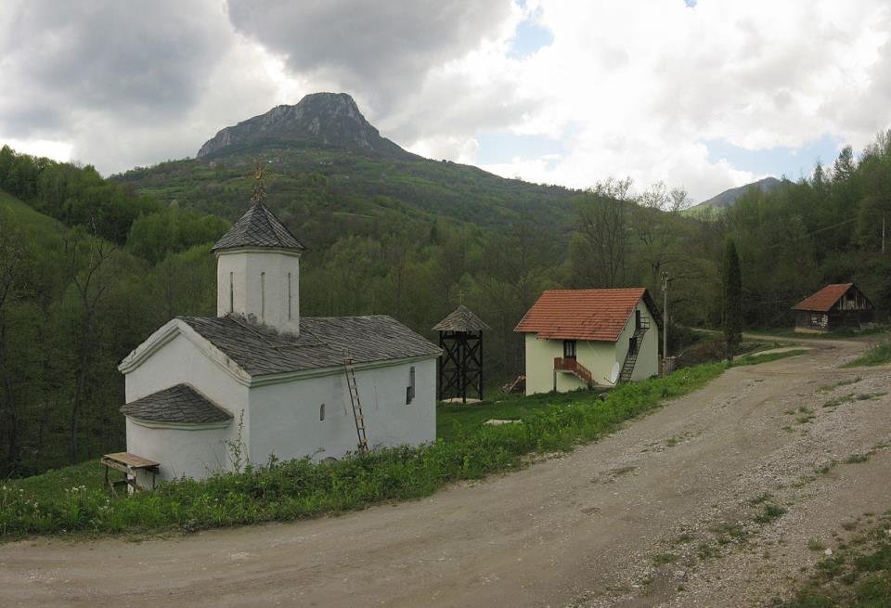
ИВАЊИЦА, СЕЛО БРЕЗОВА, ЦРКВА СВ. НИКОЛЕ

Slide 48
ДУБОКО НА ЗАПАДНИМ СТРАНАМА ДРЖАВЕ, ЦРКВА СВ. НИКОЛЕ У БРЕЗОВИ У КОД ИВАЊИЦЕ, СЛИКОВИТ ЈЕ ПРИМЕР ПРОБЛЕМА У ИСТРАЖИВАЊИМА ОСОБИТО РАЗДОБЉА ПОЗНОСРЕДЊОВЕКОВНЕ УМЕТНОСТИ. НАЈПРЕ, САМО ИМЕ БРЕЗОВА ПОЈАВЉУЈЕ СЕ НА ВИШЕ ЛОКАЦИЈА У СРЕДЊОВЕКОВНОЈ СРБИЈИ, ПА ПОДАЦИ КАКО ИЗ САВРЕМЕНЕ ДИПЛОМАТИЧКЕ ГРАЂЕ ТАКО И ИЗ ТУРСКИХ ПОПИСА УМЕЈУ ДА ДЕЛУЈУ НЕДОВОЉНО ЈАСНО, ЈЕР СЕ УВЕК НЕ ЗНА НА КОЈЕ СЕ МЕСТО МИСЛИ. ТАКО СЕ ТОПОНИМ, ПОД УСЛОВОМ ДА ЈЕ ЗАИСТА РЕЧ О ОВОЈ БРЕЗОВИ, ПОЈАВЉУЈЕ ВЕЋ КРАЈЕМ 13. ВЕКА, СРЕДИНОМ 14. ВЕКА СА ЦРКВОМ ПОСВЕЋЕНОМ ДРУГИМ ПАТРОНИМА, У ДРУГОЈ ПОЛОВИНИ 15. ВЕКА У ТУРСКИМ ИЗВОРИМА СА МАНАСТИРСКОМ ЦРКВОМ. НИ ЈЕДАН ОД ПОДАТАКА НЕ ГОВОРИ О КТИТОРУ ИЛИ О ОКОЛНОСТИМА НАСТАНКА. С ДРУГЕ СТРАНЕ, ПРОБЛЕМ СЕ ДОНЕКЛЕ РАЗРЕШАВА ЧИЊЕНИЦОМ ДА СЕ НА СЛОЈУ ЖИВОПИСА 17. ВЕКА, ДО ДАНАС ОЧУВАЛА, НАЈВЕРОВАТНИЈЕ ПОНОВЉЕНА ПО СТАРИЈОЈ ПРЕДСТАВИ, ФИГУРА ДЕСПОТА СТЕФАНА, И ТО СА РАЗВИЈЕНОМ ИНТИТУЛАЦИЈОМ НАЛИК ОНОЈ У РЕСАВИ.ТО БИ ВЕРОВАТНО ГОВОРИЛО У ПРИЛОГ ЊЕГОВОМ КТИТОРСТВУ ХРАМУ НА КОЈЕМ СУ УСТАНОВЉЕНА ТРИ РАЗЛИЧИТА НАЧИНА ЗИДАЊА ИЗ РАЗНИХ ЕПОХА.

Slide 49
УЗ НАВЕДЕНО, СПОМЕНИЦИ ДЕСПОТОВИНЕ, ОД ОНИХ УЗОРНО ОЧУВАНИХ, ЗНАЧАЈНО ПРЕПРАВЉЕНИХ ИЛИ ПРЕТРАЈАЛИХ САМО У АРХЕОЛОШКОМ СЛОЈУ, НАЈЧЕШЋЕ НЕ ПОСЕДУЈУ ИЗВОРНЕ ПОДАТКЕ КОЈИМА БИ СЕ БЛИЖЕ МОГЛИ ИДЕНТИФИКОВАТИ ИЛИ ВЕЗАТИ УЗ ИМЕ ОДРЕЂЕНОГ КТИТОРА. ТАКВА СИТУАЦИЈА У ИНАЧЕ НЕ МАЛОЈ ЗБИРЦИ ПРАВНИХ ДОКУМЕНАТА КОЈЕ ЈЕ ДЕСПОТОВА ДВОРСКА КАНЦЕЛАРИЈА ИЗДАВАЛА, ЧИНИ ДА ЈЕ ДО ДАНАС ОСТАО НЕДОВОЉНО ИСТРАЖЕН НИЗ СВЕТИЛИШТА КОЈА СУ БИЛО НА СТАРИЈИМ КУЛТНИМ МЕСТИМА, БИЛО ИЗНОВА, ПО ГРАДИТЕЉСКИМ СВОЈСТВИМА ИЗВЕСНО БИЛА ГРАЂЕНА У ДОБА ЛАЗАРА, СТЕФАНА ИЛИ ЊЕГОВИХ НАСЛЕДНИКА. ОВАКВОЈ СИТУАЦИЈИ ДОПРИНОСИ И ЧИЊЕНИЦА ДА ЈЕ СРБИЈА У ДЕЦЕНИЈАМА ПОСЛЕ КОСОВА БИЛА ПОПРИШТЕ СУКОБА ИЗМЕЂУ СТЕФАНА И ВУКА. ОДАТЛЕ НЕПОСТОЈАЊЕ ПРВОРАЗРЕДНИХ ИЗВОРА МОЖЕ МАКАР ДОНЕКЛЕ БИТИ ОБЈАШЊЕНО СВЕСНИМ ЗАБОРАВЉАЊЕМ КУЛТНИХ МЕСТА ОНИХ ВЕЛИКАША КОЈИ СУ СЕ МОГЛИ НАЛАЗИТИ НА СТРАНИ МЛАЂЕГ БРАТА, ЈЕДНАКО КОЛИКО И КАСНИЈИМ ДЕШАВАЊИМА ОД ВРЕМЕНА НОВИХ ОДНОСНО КОНАЧНИХ ПРОДОРА ОТОМАНСКИХ ТРУПА У ОВЕ КРАЈЕВЕ. СТОГА МНОГЕ ОД ТАКВИХ ЗАДУЖБИНА ТЕК ЧЕКАЈУ СВОЈЕ ПРОУЧАВАОЦЕ.

Slide 50
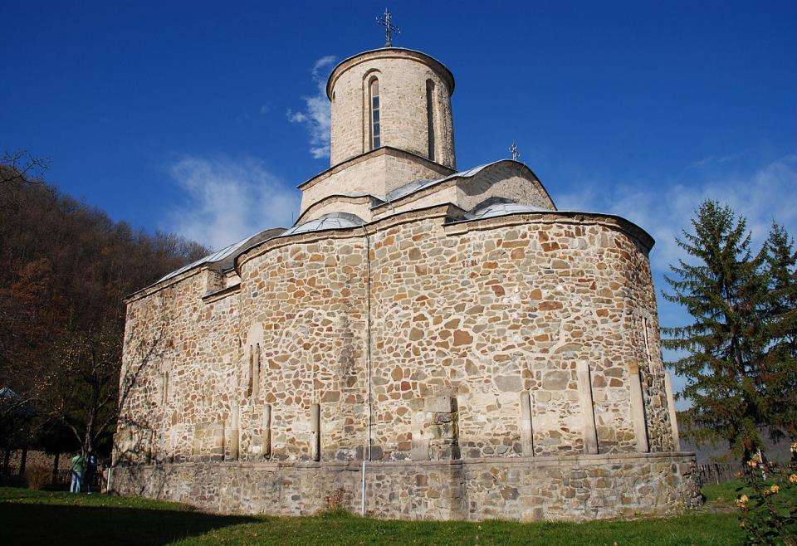
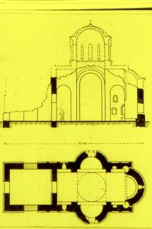
БРУС, МАНАСТИР ЛЕПЕНАЦ, ДОЊА ЗОНА ИЗ СТАРИЈЕГ СЛОЈА ВЕРОВАТНО 14. ВЕКА, ГОРЊИ ДЕЛОВИ ПОДИГНУТИ КАСНИЈЕ

Slide 51
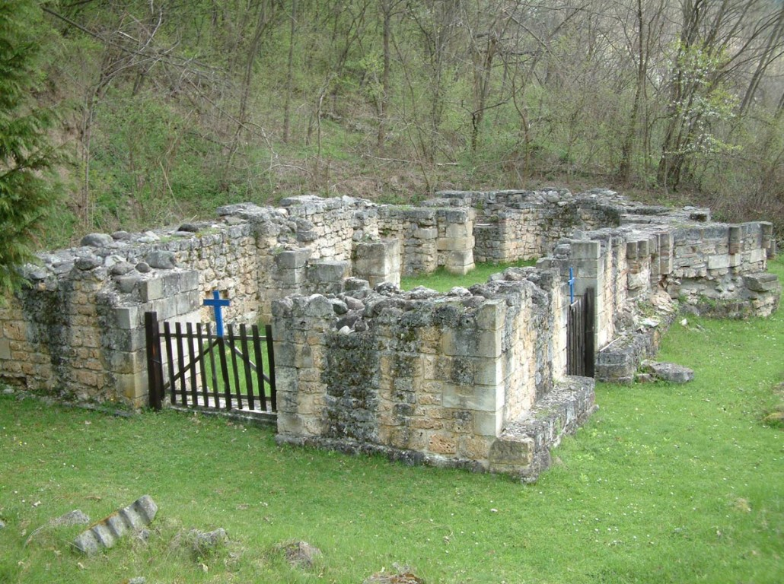
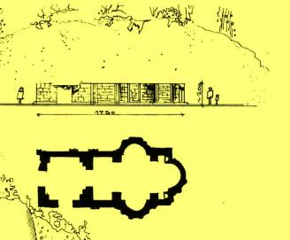
БРУС, МАНАСТИР МЕЛЕНТИЈА, РУШЕВИНЕ ЦРКВЕ СВ. СТЕФАНА, КРАЈ 14.-ПОЧЕТАК 15. ВЕКА, СА МОГУЋИМ ИНТЕРВЕНЦИЈАМА У ВРЕМЕ ДЕСПОТА ЂУРЂА БРАНКОВИЋА

Slide 52
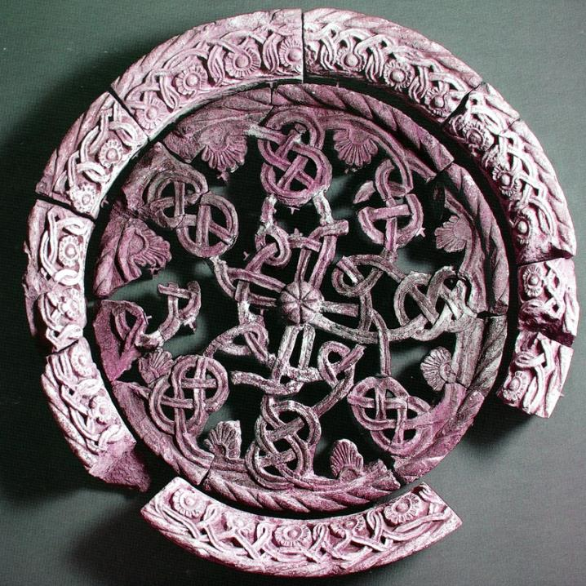
МЕЛЕНТИЈА, РЕКОНСТРУИСАНА РОЗЕТА НАЧИНОМ ИЗРАДЕ БЛИСКА ИСТОВЕТНОМ УКРАСУ КАЛЕНИЋА

Slide 53
ЗА РАЗЛИКУ ОД ПРЕТХОДНА ДВА МАНАСТИРА ПРАКТИЧНО ПОТПУНО НЕПОЗНАТЕ ПРОШЛОСТИ И ОКОЛНОСТИ НАСТАНКА, БОЉЕ ЈЕ ОЧУВАНА НЕДАЛЕКА ЦРКВА ПОСВЕЋЕНА СВ. ИЛИЈИ У ОКВИРУ МАНАСТИРА РУДЕНИЦЕ. ПРВОБИТНО ЈЕ ХРАМ БИО ПОДИГНУТ НА БАШТИНСКИМ ПОСЕДИМА ВЛАСТЕЛИНА ВУКОСАВЕ И ВУКАШИНА. ТО СЕ ДОГОДИЛО ПОСЛЕ 1402.Г. БУДУЋИ ДА СУ СЕ У ЦРКВИ ОЧУВАЛИ И ЊИХОВИ ПОРТРЕТИ И ПРЕДСТАВЕ ВУКА ЛАЗАРЕВИЋА И СТЕФАНА СА СИМБОЛИМА ДЕСПОТСКОГ ДОСТОЈАНСТВА. ТО БИ ОВУ ЦЕЛИНУ ХРОНОЛОШКИ ОПРЕДЕЉИВАЛО САСВИМ БЛИСКО СПОМЕНУТОЈ СТЕФАНОВОЈ ПРЕДСТАВИ ВЛАДАРСКЕ ИНВЕСТИТУРЕ У ЉУБОСТИЊИ. ЧИЊЕНИЦА ДА ВЛАСТЕОСКУ ЗАДУЖБИНУ У РУКАМА НОСИ ДЕСПОТ, УКАЗУЈЕ НА ХИЈЕРАРХИЈСКИ ОДНОС ЗНАЧАЈНО РАЗЛИЧИТ ОД ОНОГА КОЈИ ЈЕ НЕШТО КАСНИЈЕ БИО ПРИКАЗАН НА ФРЕСЦИ У КАЛЕНИЋУ. АРХИТЕКТУРА РУДЕНИЦЕ ИЗВЕДЕНА ЈЕ ПО УОБИЧАЈЕНОМ МОДЕЛУ САЖЕТОГ УПИСАНОГ КРСТА СА БОЧНИМ КОНХАМА, СА МАЛТЕРНОМ ОПЛАТОМ НА КОЈОЈ ЈЕ ПОДРАЖАВАНО ЗИДАЊЕ У КАМЕНУ И ОПЕЦИ. ПЛАСТИКА РУДЕНИЦЕ, РУДИМЕНТАРНИХ ФОРМИ И КРУТОГ НАЧИНА ИЗВОЂЕЊА, ВРЕДАН ЈЕ ИЗВОР ЗА ПОЗНАВАЊЕ ПРАКСЕ РАДА ЛОКАЛНИХ МАЈСТОРА У ГОДИНАМА ПОСЛЕ КОСОВСКЕ БИТКЕ.

Slide 54
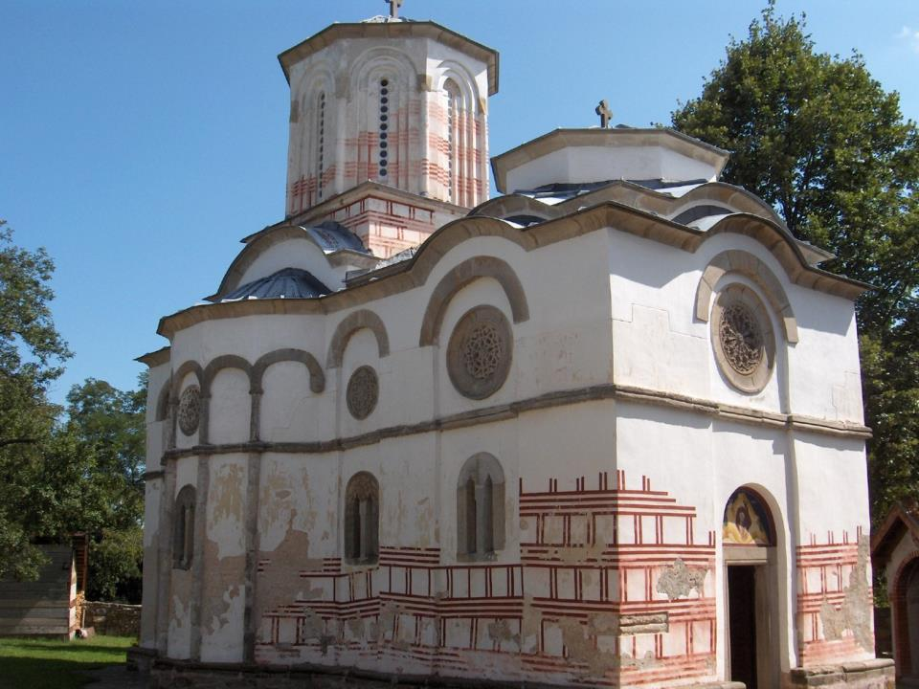
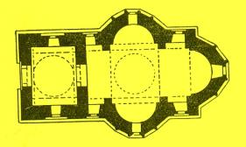
АЛЕКСАНДРОВАЦ, РУДЕНИЦА, ЦРКВА СВ. ИЛИЈЕ, ПОСЛЕ 1402.Г, ИЗГЛЕД ПОСЛЕ ОБНОВЕ КОЈОМ ЈЕ НОВА МАЛТЕРНА ОПЛАТА ИЗВЕДЕНА ПО ТРАГОВИМА ПРВОБИТНЕ

Slide 55
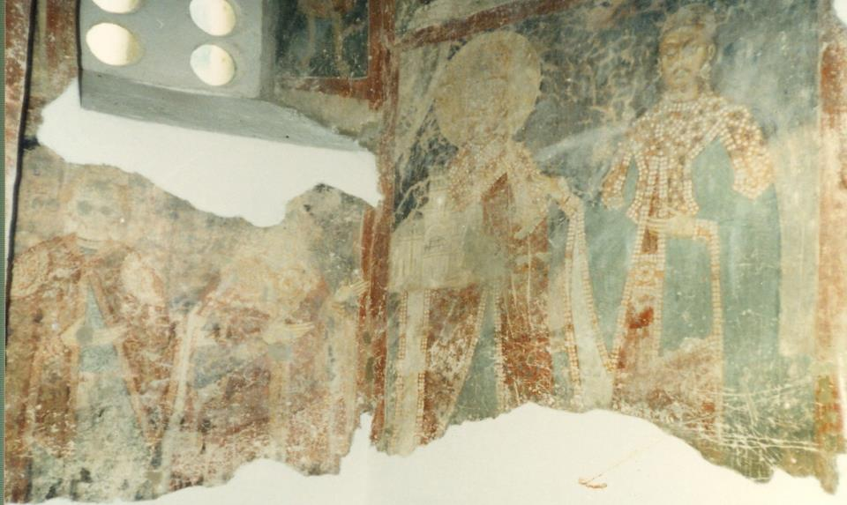
РУДЕНИЦА, СВ. ИЛИЈА, ПРЕДСТАВА ВУКОСАВЕ И ВУКАШИНА НА ЈУЖНОМ ЗИДУ, ЗНАТНО НИЖИХ ФИГУРА, И ДЕСПОТА СТЕФАНА И ВУКА ЛАЗАРЕВИЋА НА СУСЕДНОМ ДЕЛУ ЗАПАДНОГ ЗИДА, СА МОДЕЛОМ ХРАМА

Slide 56
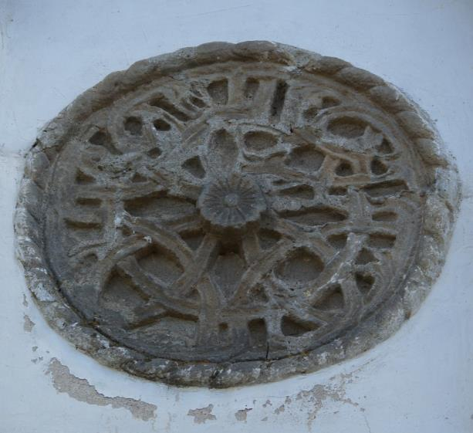
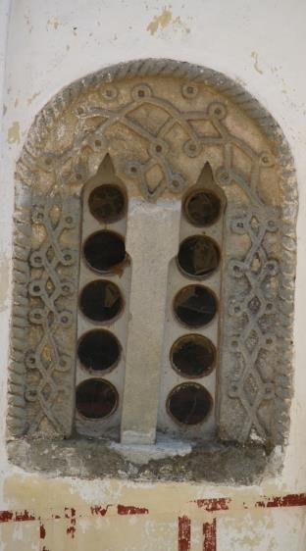
РУДЕНИЦА, СВ. ИЛИЈА, РОЗЕТА И УКРАС ОКВИРА БИФОРЕ (стубићи су на свим прозорима били уништени пре обнове)

Slide 57
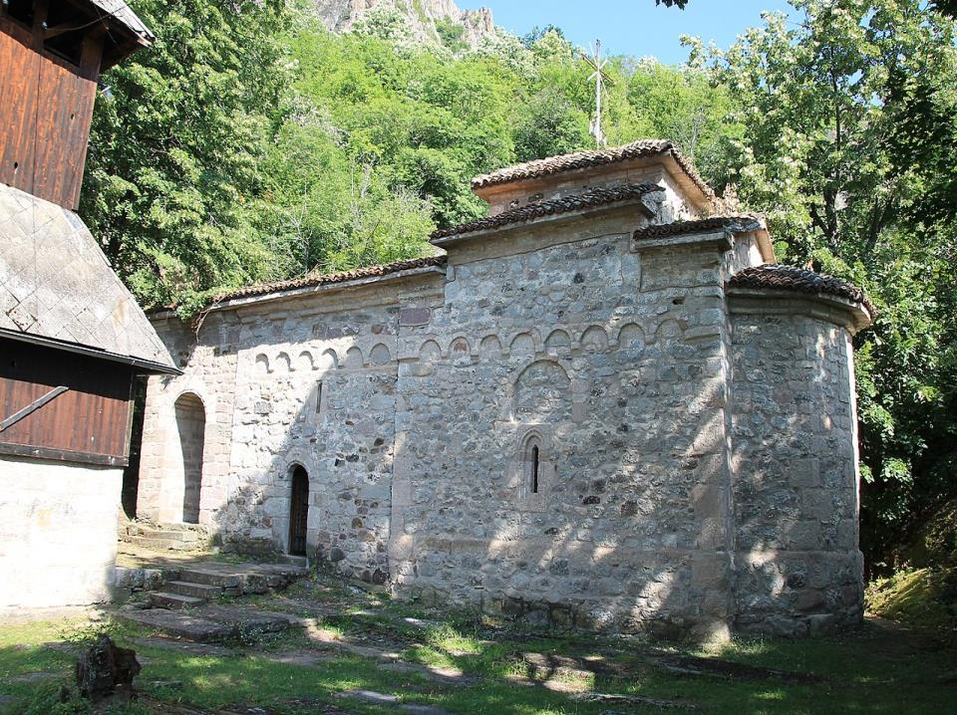
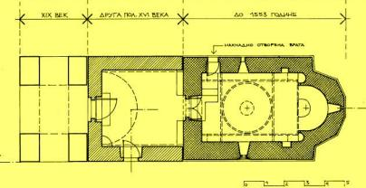
КНИЋ, БОРАЧ, ЦРКВА СВ. МИХАИЛА, МОГУЋЕ ИЗ ПРВИХ ДЕЦЕНИЈА 15. ВЕКА, СА ЗНАЧАЈНИМ ПРЕПРАВКАМА И ЖИВОПИСОМ ИЗ 16. СТОЛЕЋА И КАСНИЈЕ

Slide 58
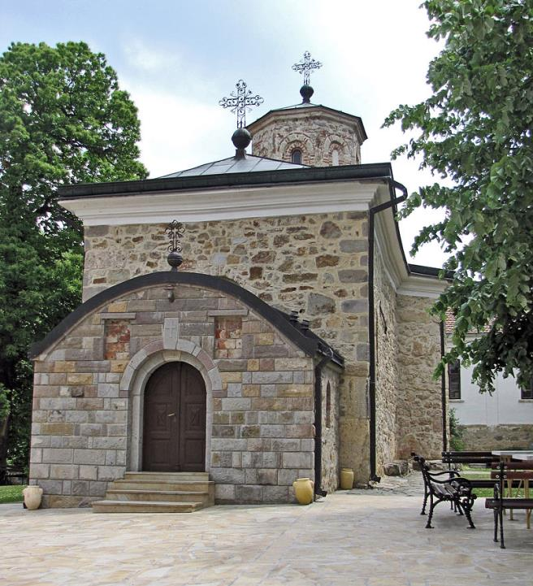
ГРУЖА (КНИЋ), ЧЕСТИН, МАНАСТИР КАМЕНАЦ, МОГУЋЕ ИЗ ДРУГЕ ДЕЦЕНИЈЕ 15. ВЕКА, ИЗГЛЕД ПОСЛЕ ВЕЛИКЕ САВРЕМЕНЕ ОБНОВЕ

Slide 59
СМЕДЕРЕВСКА ПАЛАНКА, ГОРОВИЧ, ЦРКВА НА СТАРОМ И САВРЕМЕНОМ ГРОБЉУ, НЕИСТРАЖЕНА

Slide 60
СМЕДЕРЕВСКА ПАЛАНКА, МАНАСТИР КОПОРИН, ЦРКВА СВ. СТЕФАНА, ЗАДУЖБИНА НЕПОЗНАТОГ ВЛАСТЕЛИНА, ПОСЛЕ 1402.Г. (према инсигинијама представе деспота Стефана)

Slide 61
ЗАХВАЉУЈУЋИ ЕКСПЛОАТАЦИЈИ РУДЕ И ТРГОВИНИ, У АРЕАЛУ ПЛАНИНЕ РУДНИК МОГУ СЕ СКУПНО САГЛЕДАТИ ХРОНОЛОШКИ УГЛАВНОМ НЕДОВОЉНО ПРЕЦИЗНО ОДРЕЂЕНИ, АЛИ УЗ ИЗУЗЕТКЕ И НЕДОВОЉНО ПРОУЧЕНИ ЦРКВЕНИ СПОМЕНИЦИ. ЧИЊЕНИЦА ДА ЈЕ ТЕРИТОРИЈА ПРИПАДАЛА КРАЉУ ДРАГУТИНУ ДОВЕЛА ЈЕ ДО ЗАСНИВАЊА ВИШЕ КУЛТНИХ МЕСТА КРАЈЕМ 13. И ПОЧЕТКОМ 14. ВЕКА, А КТИТОРСКА ДЕЛАТНОСТ НАСТАВЉЕНА ЈЕ ОД СТРАНЕ ДЕСПОТОВЕ ВЛАСТЕЛЕ. СИСТЕМАТСКА АРХЕОЛОШКА ИСТРАЖИВАЊА ОВЕ ЕКОНОМСКИ ПОСЕБНО ВАЖНЕ ОБЛАСТИ, ТЕК СУ У НОВИЈЕ ВРЕМЕ ДОВЕЛА ДО ОТКРИЋА КОЈА ДОНЕКЛЕ ЈАСНИЈОМ ЧИНЕ ИСТОРИЈАТ И ГРАДИТЕЉСКА ОСТВАРЕЊА НЕМАЛОГ БРОЈА КАСНОСРЕДЊОВЕКОВНИХ ПРАВОСЛАВНИХ МАНАСТИРА И ЦРКАВА, АЛИ И ХРАМОВА ЛАТИНСКЕ КОНФЕСИЈЕ ГРАЂЕНИХ ЗА ПОТРЕБЕ ТРГОВАЧКИХ КОЛОНИЈА ПРИМОРСКОГ И УГАРСКОГ СТАНОВНИШТВА. СКУП ГРАДИТЕЉСКИХ ПОЈЕДИНОСТИ И ПОРЕД КАСНИЈИХ ИНТЕРВЕНЦИЈА, И ДАНАС ПОКАЗУЈЕ ВЕЗУ РУДНИЧКЕ ОБЛАСТИ СА УГАРСКОМ, КОЈА ЈЕ ИМАЛА ПЕРМАНЕНТНЕ АСПИРАЦИЈЕ ПРЕМА ЊЕНИМ РЕСУРСИМА. ОВА ЗНАЧАЈНА ТЕМА, МЕЂУТИМ, КАО И ЦЕЛОКУПНИ САКРАЛНИ ПРОФИЛ РУДНИЧКОГ КРАЈА, ОСТАЈУ ПРЕДМЕТ БУДУЋИХ РАДОВА.

Slide 62
РУДНИК,СТРАГАРИ, МАНАСТИР ПЕТКОВИЦА, КРАЈ 13-КРАЈ 14. ВЕКА (СТАРИЈОЈ ФАЗИ ПРИПАДАЛА ЈЕ ЦРКВА, КРАЈЕМ 14. ВЕКА ПОДИГНУТА ЈЕ ПРИПРАТА У ВИДУ МАСИВНЕ КУЛЕ И ЈУЖНИ ПАРАКЛИС)

Slide 63
СТРАГАРИ, ПЕТКОВИЦА, ИЗГЛЕД РУШЕВИНА ЦРКВЕ ПРЕ ОБНОВЕ ПОЧЕВ ОД 1970.Г.

Slide 64
РУДНИК, СТРАГАРИ, МАНАСТИР БЛАГОВЕШТЕЊА, ЦРКВА СА АПСИДОМ С ПОЧЕТКА 15. ВЕКА, ПРИПРАТА ВЕРОВАТНО ИЗ 17, ЗВОНИК ИЗ СРЕДИНЕ 19. СТОЛЕЋА

Slide 65
РУДНИК, СТРАГАРИ, МАНАСТИР ВОЉАВЧА, ЦРКВА СВ. АРХАНЂЕЛА, ЗАДУЖБИНА ВЛАСТЕЛИНА МИХАИЛА КОНЧИНОВИЋА ИЗ ДВАДЕСЕТИХ ГОДИНА 15. ВЕКА, ЗВОНИК ИЗ ПРВЕ ПОЛОВИНЕ 19. ВЕКА

Slide 66
РУДНИК, ДОЊА ШАТОРЊА, ЦРКВА СВ. НИКОЛЕ, ЗАДУЖБИНА ВЛАСТЕЛИНА НИКОЛЕ ДОРЕЧНОВИЋА, 1425.Г.

Slide 67
ДОЊА ШАТОРЊА, СВ. НИКОЛА, ПОГЛЕД СА СЕВЕРОЗАПАДА, ОСНОВА И ПРЕСЕК ПОСТОЈЕЋЕГ СТАЊА. СРЕДЊОВЕКОВНИ ПЕРИОД: ЦРКВА И ПРИПРАТА; КУПОЛА И ЗВОНИК ИЗ 19. ВЕКА

Slide 68
ЗА РАЗЛИКУ ОД НАВЕДЕНИХ РУДНИЧКИХ СВЕТИЛИШТА, ЦРКВА СВ. НИКОЛЕ У СЕЛУ РАМАЋИ КОД СТРАГАРА ОДАВНО СЕ НАЛАЗИ У СРЕДИШТУ ПАЖЊЕ ИСТРАЖИВАЧА, ПРЕ СВЕГА ЗБОГ ОЧУВАНИХ ПРЕДСТАВА КТИТОРА И ВЛАДАРА. У АРХИТЕКТОНСКОМ ПОГЛЕДУ РЕЧ ЈЕ О СРАЗМЕРНО СКРОМНОЈ ЈЕДНОБРОДНОЈ ГРАЂЕВИНИ ИЗВЕДЕНОЈ ОД ЛОКАЛНОГ КАМЕНА, КОЈИ ЈЕ СВАКАКО БИО ПОКРИВЕН МАЛТЕРОМ, БЕЗ УКРАСА, СА ВИСОКОМ КУПОЛОМ НА ПОСТОЉУ НАД УКРСНИЦОМ СВОДОВА ЗАВРШЕНИХ ПРЕЛОМЉЕНИМ ЗАБАТИМА. ОНО ШТО У ИДЕНТИФИКОВАЊУ ХРАМА ИЗАЗИВА НЕДОУМИЦУ, САБРАНУ У ДВА НЕДАВНА ТЕКСТА, ЈЕСТЕ ЧИЊЕНИЦА ДА СЕ НЕ МОЖЕ АПСОЛУТНО ПОИСТОВЕТИТИ СА ОНОВРЕМЕНИМ РУДНИЧКИМ ЦРКВАМА ПОЗНАТИМ И ПОСВЕЋЕНИМ ОВОМ ПАТРОНУ. С ДРУГЕ СТРАНЕ, И НАСЛИКАНИ ПОРТРЕТИ ВЛАДАРА ТУМАЧЕНИ СУ ЗНАЧАЈНО ОПРЕЧНО, ПА СЕ У ОВОМ ТРЕНУТКУ ЖИВОПИСАЊЕ ЦРКВЕ ДАТУЈЕ ИЛИ У ГОДИНЕ ПРЕД САМУ ПРОПАСТ ДЕСПОТОВИНЕ, ИЛИ, ШТО ДЕЛУЈЕ ВЕРОВАТНИЈЕ ИМАЈУЋИ У ВИДУ ПОРТРЕТ НАСЛИКАНЕ ВЛАДАРКЕ, КАО ЈЕДИНИ ОЧУВАНИ ПРИКАЗ ЈЕЛЕНЕ ГАТИЛУЗИ УЗ СУПРУГА. САМИМ ТИМ, ЦРКВА У РАМАЋИ МОРАЛА ЈЕ НАСТАТИ НАЈКАСНИЈЕ ДО 1406-1407.Г. ИМАЈУЋИ У ВИДУ ТО ДА ЈЕ ЈЕЛЕНА ВЕРОВАТНО УБРЗО УМРЛА

Slide 69
СТРАГАРИ, РАМАЋА, СВ. НИКОЛА, ИЗГЛЕД СЕВЕРНЕ СТРАНЕ, ИЗГРАДЊА ВЕРОВАТНО ПОЧЕТКОМ 15. ВЕКА, ОСЛИКАВАЊЕ ИСТОВРЕМЕНО ИЛИ КРАЈЕМ ШЕСТЕ ДЕЦЕНИЈЕ 15. ВЕКА

Slide 70
РАМАЋА, СВ. НИКОЛА, ПРЕДСТАВА КТИТОРА СА МОДЕЛОМ ХРАМА НА ЈУЖНОМ ЗИДУ НАОСА

Slide 71
РАМАЋА, СВ. НИКОЛА, ВЕРОВАТНА ЈЕДИНА ПРЕДСТАВА ДЕСПОТОВЕ СУПРУГЕ ЈЕЛЕНЕ ГАТИЛУЗИ

Slide 72
НА ДРУГОЈ СТРАНИ РУДНИКА, У БЛИЗИНИ ЉИГА, ОЧУВАЛА СУ СЕ ЈОШ ДВЕ ВАЖНЕ ЦРКВЕ У СУСЕДНИМ СЕЛИМА ДИЋИ И СЛАВКОВИЦА. НИСУ НАСТАЛЕ У ВРЕМЕ ДЕСПОТОВИНЕ, АЛИ СУ ОБЕ ИЗВЕСНО БИЛЕ АКТИВНЕ, А У СЛУЧАЈУ ДРУГЕ, МОЖДА И ПОСЕБНО ПОШТОВАНЕ У ОВО ВРЕМЕ. ПРВА ЈЕ БИЛА ЗАВРШЕНА ВЕЋ ПОЧЕТКОМ 14. ВЕКА, КАО МАЛА ПРИДВОРНА ОДНОСНО ГРОБНА ЗАДУЖБИНА МИЛУТИНОВОГ И СТЕФАНОВОГ ЧЕЛНИКА ВЛГДРАГА, КОЈИ СЕ ПРЕМА ТЕКСТУ НАТПИСА НА ГРОБНОЈ ПЛОЧИ, УПОКОЈИО 1327, И ЊЕГОВЕ СУПРУГЕ “ГОСПОЂЕ” ВЛАДИСЛАВЕ. ЗНАТНО ЈЕ ЗАГОНЕТНИЈЕ СЛАВКОВИЧКО СВЕТИЛИШТЕ, ОБРАЗОВАНО ДОГРАДЊАМА У ВИШЕ МАХОВА: НАЈСТАРИЈИ ДЕО ЧИНИО ЈЕ ЈЕДНОБРОДНИ ОРГАНИЗАМ ВЕРОВАТНО ТАКОЂЕ С ПОЧЕТКА 14. ВЕКА. ОВОЈ СТРУКТУРИ НАКНАДНО ЈЕ ДОДАТАКУПОЛА И ПРИПРАТА СА ПРОСТОРИЈОМ УЗ ЈУЖНИ ЗИД, А ОСТАЦИ ГРАЂЕВИНА У ОКОЛИНИ УКАЗУЈУ НА ПРЕРАСТАЊЕ У МАНАСТИРСКУ ЦРКВУ. ОВА ИНТЕРВЕНЦИЈА ИЗВЕСНО СЕ ДОГОДИЛА ТОКОМ ПРВЕ ПОЛОВИНЕ 15. ВЕКА. ПОСЕБНУ И НЕРАЗЈАШЊЕНУ СИТУАЦИЈУ ПРЕДСТАВЉАЈУ НАЛАЗИ ТРИ ИЗУЗЕТНО МАСИВНА КАМЕНА САРКОФАГА УКОПАНА У ЗЕМЉУ. ПРЕМА УЗДРЖАНОМ УВЕРЕЊУ, РЕЧ ЈЕ О ГРОБНИЦАМА ДЕСПОТА ЂУРЂА БРАНКОВИЋА, СУПРУГЕ ЈЕЛЕНЕ И СИНА ЛАЗАРА.

Slide 73
ЉИГ, ДИЋИ, ГРОБНА ЦРКВА ЧЕЛНИКА ВЛГДРАГА И ВЛАДИСЛАВЕ ПОСЛЕ ПОТПУНЕ ОБНОВЕ. ЕЛЕМЕНТЕ УГАРСКЕ АРХИТЕКТУРЕ ПРЕДСТАВЉАЈУ НИСКИ КОНТРАФОРИ БЕЗ ЈАСНЕ СТАТИЧКЕ УЛОГЕ. ТАКОЂЕ, НА ЗАПАДНОЈ СТРАНИ ДОДАВАНИ СУ МАЛИ ПРЕДПРОСТОРИ

Slide 74
ЉИГ, СЛАВКОВИЦА, БОГОРОДИЧИНА ЦРКВА, ИЗГЛЕД ЈУЖНЕ СТРАНЕ ПРЕ ОБНОВЕ. ОБЕЛЕЖЕНА ЈЕ ПРОСТОРИЈА СА САРКОФАЗИМА

Slide 75
ЉИГ, СЛАВКОВИЦА, БОГОРОДИЧИНА ЦРКВА, ИЗГЛЕД ЈУЖНЕ СТРАНЕ ПОСЛЕ ОБНОВЕ. ОБЛИК АПСИДЕ, СЛЕПЕ АРКАДЕ И КОНТРАФОРИ НА БОЧНИМ СТРАНАМА, СЛИЧНО ДИЋИМА КОЈИ СЕ ПРАКТИЧНО НАЛАЗЕ НА ВИЗУЕЛНОЈ УДАЉЕНОСТИ, ОБЕЛЕЖЈА СУ УГАРСКИХ ЦРКАВА

Slide 76
ЉИГ, СЛАВКОВИЦА, ПРОСТОРИЈА СА ПРВОБИТНО УКОПАНИМ САРКОФАЗИМА. ЛЕВИ ЈЕ САДРЖАО ОСТАТКЕ ДВЕ МУШКЕ ОСОБЕ

Slide 77
АМБИЈЕНТ СРБИЈЕ КАКАВ ЈЕ ОПИСАН У ДЕЛУ КОНСТАНТИНА ФИЛОЗОФА, ИЗВЕСНО ЈЕ, КАДА ЈЕ РЕЧ О БЕОГРАДУ, ОБУХВАТАО И СРАЗМЕРНО ГУСТУ МРЕЖУ СВЕТИЛИШТА КОЈА СУ ГРАЂЕНА НЕШТО ДАЉЕ ОД ПРЕСТОНИЦЕ, ОБРАЗУЈУЋИ ВИД САКРАЛНЕ ТОПОГРАФИЈЕ КОЈИ ЈЕ СТАЈАО КАКО У РЕЛАЦИЈИ СА САМИМ БЕОГРАДОМ, ТАКО И УНУТАР ПРОСТОРА НА КОЈЕМ СУ ТОКОМ ОБРАЗОВАЊА ГРАДА, ПЛАНСКИ БИЛИ НАСЕЉАВАНИ СТАНОВНИЦИ ИЗ ЈУЖНИХ КРАЈЕВА ДРЖАВЕ ИЗЛОЖЕНИХ ТУРСКИМ УПАДИМА. ТАКО ЈЕ СВОЈЕВРСНИ ПРСТЕН “ДУХОВНОГ БЕДЕМА” БЕОГРАДА ОТПОЧИЊАО СВЕТИЛИШТИМА У МАЊОЈ ИЛИ ВЕЋОЈ МЕРИ ОЧУВАНИМ НА КОСМАЈУ, А ПРЕКО АВАЛЕ ДОПИРАО ДО ПРОСТОРА УДАЉЕНИЈИХ ИЛИ БЛИЖИХ ПРЕДГРАЂА САВРЕМЕНОГ ГРАДА, ПОПУТ МАНАСТИРА ПОЗНАТИХ ПО ИЗВОРИМА У МИСЛОЂИНУ, РАЈИНОВЦИМА, ВИНЧИ, СЛАНЦИМА, ЛЕШТАНИМА, РАКОВИЦИ, ЖЕЛЕЗНИКУ. НА ЖАЛОСТ, ОВЕ ОБИТЕЉИ У НАЈБОЉЕМ СЛУЧАЈУ ОЧУВАЛЕ СУ СЕ СА ЗНАЧАЈНИМ ПРЕПРАВКАМА (МАНАСТИР РАКОВИЦА КАО ПРИМЕР), АЛИ ЊИХОВА ИДЕНТИФИКАЦИЈА НА ТЕРЕНУ И УВОЂЕЊЕ У ПОРЕДАК КОЈИ ЈЕ ПОСТОЈАО У ОКВИРУ ОНОВРЕМЕНИХ ОКОЛНОСТИ И АМБИЈЕНТА, ДАЈЕ МОГУЋНОСТИ ЗА ОПСЕЖНА ДАЉА ИСТРАЖИВАЊА.

Slide 78
КОСМАЈ, МАНАСТИР ПАВЛОВАЦ, ЦРКВА СВ. НИКОЛЕ, ПРЕ 1424.Г, ИЗГЛЕД ЈУЖНЕ СТРАНЕ ПОСЛЕ ОБНОВЕ

Slide 79
КОСМАЈ, МАНАСТИР КАСТАЉАН, ОСНОВА КОМПЛЕКСА И ОСТАЦИ ЦРКВЕ СВ. ЂОРЂА

Slide 80
КОСМАЈ, МАНАСТИР ТРЕСИЈЕ, ЦРКВА СВ. АРХАНЂЕЛА МИХАИЛА, САВРЕМЕНИ ИЗГЛЕД ЈУГОЗАПАДНЕ СТРАНЕ

Slide 81
БЕОГРАД, МАНАСТИР РАКОВИЦА, ЦРКВА СВ. АРХАНЂЕЛА, САВРЕМЕНИ ИЗГЛЕД СА ЈУГОЗАПАДНЕ СТРАНЕ

Slide 82
И ПРЕ ОСНИВАЊА ДЕСПОТОВИНЕ, НА ЊЕНИМ ТЕРИТОРИЈАМА ПОСТОЈАО ЈЕ ВЕЛИКИ БРОЈ МОНАШКИХ КОЛОНИЈА, “МАЛИХ СВЕТИХ ГОРА” ЗАСНИВАНИХ, КАКО ЈЕ ВЕЋ РЕЧЕНО, У ОКОЛИНАМА ВЕЛИКИХ МАНАСТИРА ОДНОСНО У ПРИРОДНО СКРОВИТИЈИМ ОБЛАСТИМА ПОГОДНИМ ЗА ПУСТИЊАЧКИ НАЧИН ЖИВОТА. У ВРЕМЕ СТЕФАНА ЛАЗАРЕВИЋА ОВЕ СТАРЕ КОЛОНИЈЕ СУ НАСТАВИЛЕ СВОЈЕ ТРАЈАЊЕ ГДЕ ГОД ЈЕ ТО БИЛО МОГУЋЕ, ДОБИЈАЈУЋИ НОВИ ИМПУЛС ДОЛАСКОМ МОНАХА СА СИНАЈА, АТОСА И ИЗ ДРУГИХ ИСТОЧНОХИШЋАНСКИХ ЦЕНТАРА. У СРЕДИШЊИМ ОБЛАСТИМА СРБИЈЕ ПОСТОЈАЊЕ ОВИХ ЗАЈЕДНИЦА ЈОШ ОД ВРЕМЕНА ЗНАТНО ПРЕ РАСПАДА НЕМАЊИЋКЕ ДРЖАВЕ, ПОТВРЂЕНО ЈЕ У МОЈСИЊСКИМ ПЛАНИНАМА , У КЛИСУРАМА ЦРНИЦЕ КОД ПАРАЋИНА И МЛАВЕ, У ОБЛАСТИ ГОЛУПЦА ОДНОСНО НА ПУТЕВИМА ПРЕМА ВЛАШКОЈ, А МОГУЋЕ И У КРАЈЕВИМА ПЛАНИНА ЈЕЛИЦЕ И ВЕНЧАЦА, ИЛИ ОВЧАРСКО-КАБЛАРСКЕ КЛИСУРЕ, У КОЈИМА СУ ОВАКВЕ ОБИТЕЉИ ЗАСНИВАНЕ И ПОСЛЕ ПАДА 1459.Г. МНОГЕ, А ПОСЕБНО ОНЕ У СЕВЕРОИСТОЧНОЈ СРБИЈИ, И ДАНАС ЧУВАЈУ ТРАГОВЕ ПОШТОВАЊА КУЛТОВА СИНАИТСКИХ МОНАХА. НЕДОВОЉНО ИСТРАЖЕНИ И КАСНИЈЕ ИЗМЕЊЕНИ, ОВИ МОНАШКИ ЦЕНТРИ ЧИНИЛИ СУ ВАЖНА ДУХОВНА СРЕДИШТА ДРЖАВЕ.

Slide 83
ПАРАЋИН, ДОЛИНА ЦРНИЦЕ, МАНАСТИР НАМАСИЈА, ОСТАЦИ ТРИКОНХАЛНЕ ЦРКВЕ СВ. НИКОЛЕ, ПОЧЕТАК 15. ВЕКА

Slide 84
ПАРАЋИН, ДОЛИНА ЦРНИЦЕ, ОСТАЦИ ЦРКАВА СВ. МАРИЈЕ ПЕТРУШКЕ (лево) И СВ. ЈОВАНА (доле), ПОЧЕТАК 15. ВЕКА

Slide 85
ПАРАЋИН, СЕЛО ИЗВОР, МАНАСТИР СВ. ПЕТКЕ, ОД ДРУГЕ ПОЛОВИНЕ 14. ВЕКА, ИЗГЛЕД СА СЕВЕРНЕ СТРАНЕ

Slide 86
БРАНИЧЕВСКА ЕПАРХИЈА, КАРТА СВЕТИЛИШТА СА ЦРКАВАМА И МАНАСТИРИМА ИЗ ВРЕМЕНА ОД КРАЈА 13. СТОЛЕЋА, ПОСЕБНО АКТИВНИХ У ВРЕМЕ КНЕЖЕВИНЕ И ДЕСПОТОВИНЕ

Slide 87
ПЕТРОВАЦ НА МЛАВИ, МАНАСТИР ВИТОВНИЦА, ЦРКВА УСПЕЊА БОГОРОДИЦЕ, КУЛТНО МЕСТО СТАРАЊЕМ КРАЉА МИЛУТИНА ОД КРАЈА 13. ВЕКА, АРХИТЕКТУРА ЦРКВЕ ИЗ ВРЕМЕНА ВЛАДАВИНЕ КНЕЗА ЛАЗАРА ИЛИ ДЕСПОТА СТЕФАНА

Slide 88
ПОЖАРЕВАЦ, МАНАСТИР РУКУМИЈА, ЦРКВА ВАЗНЕСЕЊА, КРАЈ 14 – ПОЧЕТАК 15.ВЕКА, ИЗГЛЕД СЕВЕРНЕ СТРАНЕ ВИШЕ ПУТА ОБНАВЉАНОГ ХРАМА

Slide 89
МАЛО ЦРНИЋЕ, МАНАСТИР БРАДАЧА, ЦРКВА ВАВЕДЕЊА БОГОРОДИЦЕ, 13 - СРЕДИНА 15. ВЕКА, ИЗГЛЕД ИСТОЧНЕ СТРАНЕ ПОСЛЕ ВИШЕСТРУКИХ ОБНОВА

Slide 90
МАЛО ЦРНИЋЕ, МАНАСТИР ЗАОВА, ЦРКВА СВ. АРХАНЂЕЛА, НАЈСТАРИЈИ СЛОЈ ИЗ ДРУГЕ ПОЛОВИНЕ 14-ПОЧЕТКА 15. ВЕКА, ИЗГЛЕД ЈУЖНЕ СТРАНЕ ПОСЛЕ ОБНОВА

Slide 91
ГОЛУБАЦ, МАНАСТИР ТУМАНЕ, ЦРКВА СВ. АРХАНЂЕЛА ГАВРИЛА, ДРУГА ПОЛОВИНА 14 -ПОЧЕТАК 15. ВЕКА (данашња црква с почетка прошлог столећа)

Slide 92
ВЕЛИКО ГРАДИШТЕ, МАНАСТИР НИМНИК, ЦРКВА СВ. НИКОЛЕ, КРАЈ 14 – ПОЧЕТАК 15. ВЕКА,САВРЕМЕНИ ИЗГЛЕД СА ЗАПАДНЕ СТРАНЕ

Slide 93
ЖАГУБИЦА, ТРШКА ЦРКВА, ПРВОБИТНО ХРАМ СВ. НИКОЛЕ (крај 13. века), ПОТОМ ПО ДОГРАДЊАМА КРАЈЕМ 14. И ПОЧЕТКОМ 15 СТОЛЕЋА ПОСВЕТА РОЂЕЊУ БОГОРОДИЦЕ, ИЗГЛЕД ЗАПАДНЕ СТРАНЕ ПОСЛЕ КОНЗЕРВАТОРСКИХ РАДОВА

Slide 94
Препоручена литература, уз обавезну, СТР.1:
А. Веселиновић, Држава српских деспота, Београд 2006. SCRIBD
Ј. Ердељан, Београд као Нови Јерусалим. Размишљања о рецепцији једног топоса у доба деспота Стефана Лазаревића, ЗРВИ 43 (2006), 97-110 DOISERBIA
М. Поповић, Београдска тврђава, Београд 2006. ACADEMIA.EDU
М. Поповић, В. Бикић, Комплекс средњовековне митрополије у Београду, Београд 2004. ACADEMIA.EDU
М. Поповић, Космополитска средина српских градова, у: Византијско наслеђе и српска уметност I (ур. Д. Војводић, Д. Поповић),Београд 2016, 151-158. ACADEMIA.EDU
- N. Piperski, An Assumed Dedication of the Medieval Franciscan Monastery in Belgrade to the Assumption of Mary, ZMSLU 47 (2019), 69-80. САЈТ МАТИЦЕ СРПСКЕ ЗМСЛУ
Д. Поповић, Гроб и култ деспота Стефана Лазаревића, у: Манастир Ресава. Историја, уметност (ур. М.Пантић), Београд 1995, 37-49. ACADEMIA.EDU
Б. Цветковић, Портрет деспота Стефана у Ресави: историографија и иконографија, у: Средњи век у српској науци, историји...11 (2019),1-23. ACADEMIA.EDU

Slide 95
Препоручена литература, уз обавезну, СТР.2:
- Т. Стародубцев, Задужбинарство и ктитори у Србији у доба Лазаревића, Саопштења РЗЗСК 42(2010),39-63. ACADEMIA.EDU
И. Стевовић, Каленић. Богородичина црква у архитектури византијског света, Београд 2006. ACADEMIA.EDU
Б. Цветковић, Каленић: иконографија и политичка теорија, у: Манастир Каленић. У сусрет шестој стогодишњици (ур. Ј. Калић), Београд-Крагујевац 2009, 47-66. ACADEMIA.EDU
Б. Цветковић, Руденице и Каленић: “двојна”, групна или сукцесивна ктиторија?, Саопштења РЗЗСК 41 (2009), 79-100. ACADEMIA.EDU
С. Кесић, Живопис цркве Арханђела Михаила у Борчу, Саопштења РЗЗСК 25 (1993), 71-95 САЈТ РЗЗСК
Власт и моћ. Властела Моравске Србије од 1365. до 1402. (ур. С. Мишић), Крушевац 2014. SCRIBD
Рудник и Венчац са околином у средњем веку и раној модерни (ур. С. Мишић и др), Аранђеловац 2018. ACADEMIA.EDU (страница проф. др Дејана Радичевића)
Т. Стародубцев, О времену живописања цркве у Рамаћи, у: Пад српске Деспотовине 1459. године, Београд 2011, 147-170. ACADEMIA.EDU

Slide 96
Препоручена литература, уз обавезну, СТР.3:
Б. Цветковић, Владарски портрети у Рамаћи, у: Средњи век у српској науци, историји...(ур. Г. Јовановић), 10 (2019), 179-211. ACADEMIA.EDU
М. Поповић, Сакрално окружење Београда у доба деспота Стефана, у: 600 година манастира Павловац (ур. В.Катић, Н. Марковић), Младеновац 2017, 11-44. ACADEMIA.EDU
М. Поповић, Утврђења Моравске Србије, у: Свети кнез Лазар. Споменица о шестој стогодишњици Косовског боја, Београд 1989, 71-87. ACADEMIA.EDU
М. Поповић, Замак у српским земљама позног средњег века, ЗРВИ 43 (2006), 189-207. ACADEMIA.EDU
- Д. Поповић, Реликвије Свете Петке: Gloria Bulgariae-Gloria Serviae, у: Под окриљем светости. Култ светих владара и реликвија у средњовековној Србији, Београд 2006, 271-294. ACADEMIA.EDU
Д. Поповић, Култ Светог Јоаникија Девичког, у: Византијски свет на Балкану II (ур. Б. Крсмановић и др.), Београд 2012, 607-623. ACADEMIA.EDU
S. Popović, The Last Hesychast Safe Havens in Late Fourteenth- and Fifteenth-Century Monasteries in the Northern Balkans, ZRVI 48 (2011), 217-257. DOISERBIA

